Slide 1
Izcilākās sieviešu personības Japānā: sintoisma dievietes, rakstnieces un sabiedriskās darbinieces.
Darja Panfilova
Orientālistika, 1. kurss

Slide 2
Saturs
Sievietes sintoismā
Idzanami 伊邪那美
Amaterasu Ōmikami 天照大御神
Bendzaiten 弁才天
Rakstnieces Heian periodā
Murasaki Šikibu 紫 式部
Sei Šōnagon 清 少納言
Ono no Komachi 小野 小町
Rakstnieces un sabiedriskās darbinieces Meidži periodā
Higuči Ičijō 樋口 一葉
Hasegava Šigure 長谷川 時雨
Kišida Tošiko 岸田 俊子
Fukuda Hideko 福田 英子
Hiracuka Raičō 平塚 らいちょう
Šimidzu Šikin 清水 紫琴

Slide 3
Sievietes sintoismā

Slide 4
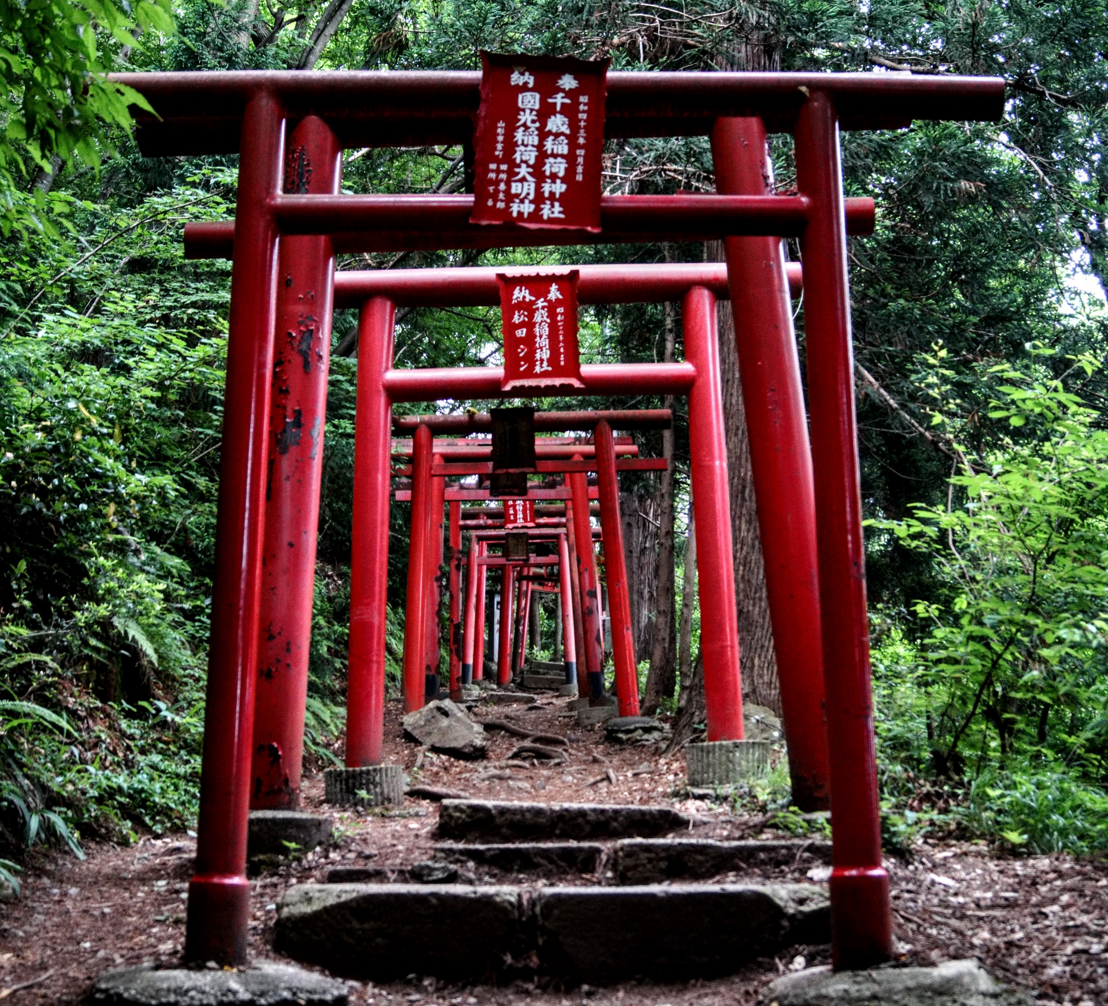
Japānas agrīnās reliģijas pamatā bija animisms un dabas pielūgšana.
Vēlāk, kad budisms ienāca Japānā, japāņi savai reliģijai piešķīra nosaukumu – šintō 神道 vai “dievu ceļš”.
Kami 神 ir gari vai parādības kas tiek cienītas šintō reliģijā.

Slide 5
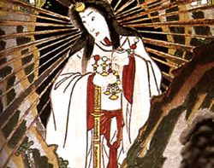
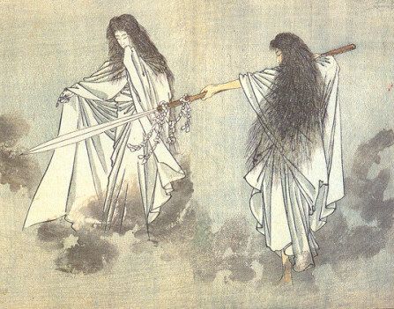
Sievietes loma šintō reliģijā
Japāņu sievietes aktīvi piedalījās dažādās reliģiskās praksēs un piedalās arī šodien.
Mītos sievietēm bija svarīga loma – viena no japāņu salu radītājiem bija dieviete Idzanami, un galvenā šintō dieviete ir Amaterasu.

Slide 6
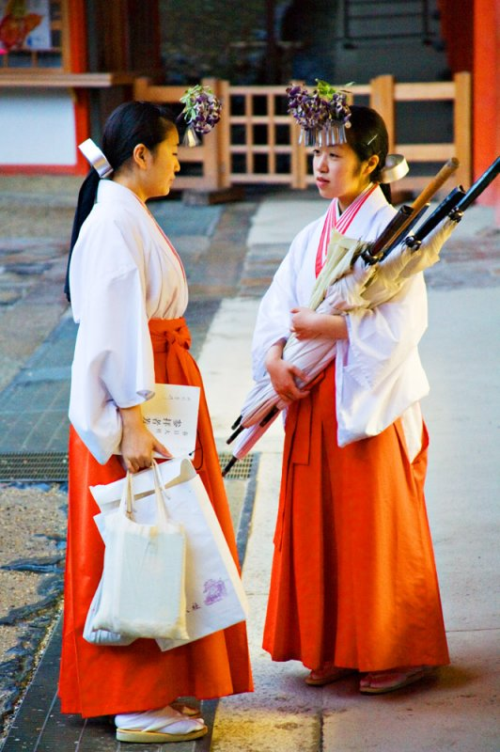
Jau kopš seniem laikiem sievietes izcēlās kā prasmīgi šamani. Viņam bija tiesības kļūt par priesteriem.
Cilvēki cienīja viņu spēkus un ticējas viņu pareģojumiem. Sievietes tika uzskatītas par starpniecēm starp šo pasauli un citām pasaulēm. Viņas varēja dzirdēt un nodod tālāk dievu neradījumus un padomus.
Tāda sieviete tiek saukta par miko 巫女. Vārds miko ir rakstīts ar diviem hieroglifiem – 巫 (šamanis) un 女 (sieviete). Kami runāja caur miko balsi pēc tam, kad viņa devās transā.
Miko tradicionālais apģērbs ir sarkanas hakama 袴 (platas garas bikses), balta kosode 小袖 (kimono mantija) un baltas vai sarkanas matu lentes.
Sintoismā baltā krāsa simbolizē tīrību. Visaizplatītākā krāsa sintoismā ir sarkana. Šīs krāsas mērķis ir atvairīt ļaunos garus un slimības.
Ises svētnīcas 伊勢神宮 (Ise džingū; Amaterasu galvenā svētnīca) galvenajam priesterim jābūt sievietei no inperatora ģimenes, to tiek uzskatīts, ka Japānas imperators ir Amaterasu pēctecis.

Slide 7
Izmantotie avoti:
Schumacher, M., Becoming a Shintō Priest or Priestess; Titles-Roles of Men & Women Serving Shrines, onmarkproductions.com. Pieejams: https://www.onmarkproductions.com/html/shinto-priesthood.html [skatīts: 2.02.2020.]
Ises svētnīcas mājaslapa, isejingu.or.jp. Pieejams: https://www.isejingu.or.jp/en/ [skatīts 06.03.2020.]
Smirnov I./Смирнов И. Bogi, svjatilishhja, obrjady Yaponii. Enciklopedija sinto/Боги, святилища, обряды Японии. Энциклопедия синто. Издательский центр Российского государственного гуманитарного университета, Москва, 2010.

Slide 8
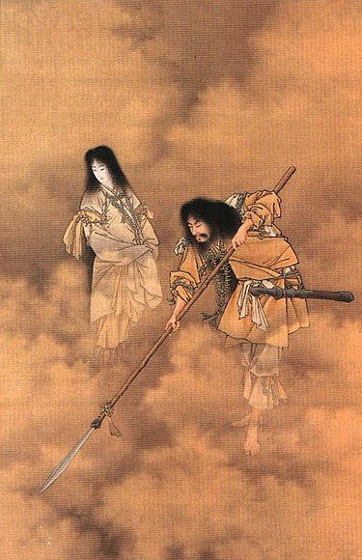
Idzanami 伊邪那美
Idzanami 伊邪那美 ir gan radīšanas, gan nāves dieviete, kā arī dieva Idzanagi 伊邪那岐 bijušā sieva.
Idzanami un Idzanagi ir pirmie šintō dievi, kuri ir izveidojuši Japānas salas un ir radījuši daudzus citus kami.
Saskaņā ar mītu, stāvot uz debesu tilta, kas savieno debesi ar zemi, Idzanami un Idzanagi izmantoja šķēpu, lai maisītu okeānu. Kad viņi izņēma šķēpu no ūdens, sāls izkristalizējas uz tā gala un nokrita atpakaļ okeānā kā salas.
Pirmā izveidota sala bija Onogoro-šima 淤能碁呂島. Šeit Idzanagi un Idzanami organizēja kāzas. Tomēr ceremonijas laika pāris pārkāpa rituāla noteikumus.
Ceremonijas laikā viņi pārkāpa rituāla noteikumus, un tāpēc viņu pirmais bērns piedzima kā neglīta vāja būtne bez kauliem. Idzanami un Idzanagi pameta savu bērnu, ielika viņu grozā un aizlaida ūdenī. Tas bija Ebisu 恵比須, kurš izdzīvoja un vēlāk kļuva par zvejnieku aizstāvis un vienu no septiņiem veiksmes dieviem (šičifukudžin 七福神).
Idzanami un Idzanagi gribēja izdarīt visu pareizi, tāpēc viņi atkārtoja rituālu, šoreiz sekojot noteikumiem. Pēc tām pāris turpināja rādīt Japānas salus un jaunus kami.

Slide 9
Kad Idzanami dzemdēja uguns dievu Hinokagacuči 火之迦具土, viņa tika briesmīgi apdedzināta. Ir teikts, ka daudzi kami radījās no viņas asarām. Tomēr ievainojumu dēļ viņa nomira.
Izmisumā Idzanagi ar zobenu sacirta uguns dievu gabalos, no katra gabala radījās jaunas kami.
Idzanagi, nespēdams dzīvot bez savas sievas, devās uz pazemes pasauli (Ne no kuni 根の国). Viņš atradīja Idzanami, bet nevarēja samierināties ar viņas pašreizējo stāvokli. Idzanami ķermenis izskatījās riebīgi – tas jau satrūdējās.
Idzanagi sabiedējās un aizbēga no pazemes pasaules. Galu galā sasniedzot savu pasauli, Idzanagi nobloķēja izeju ar milzīgu akmeni. Lai nomazgātu visas pazemes pasaules netīrumus, Viņam bija jāveic tīrīšanas rituāls. Rituālu laikā radās daudzi jauni kami. Viena no tādām dievībām bija Amaterasu 天照 – saules dieviete.

Slide 10
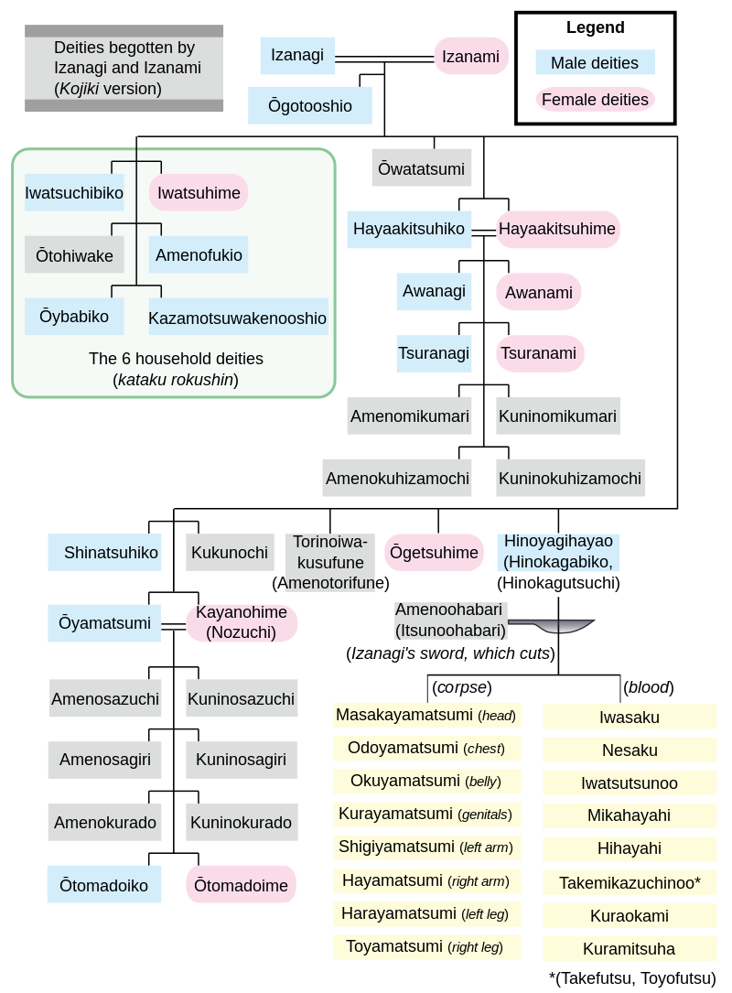
Idzanami un Idzanagi radītie kami
Kami, kas tika radīti pirms Idzanami nāves
Kami, kas tika radīti Idzanami ciešanu laikā
Kami, kas tika radīti Idzanagi tīrīšanas rituāla laikā

Slide 11
Amaterasu Ōmikami 天照大御神
Amaterasu Ōmikami 天照大御神 ir saules dieviete, svarīgākā sintoisma dievība un Augstā debess līdzenuma (Takama no Hara 高天原) valdniece.
Amaterasu ir Idzanami un Idzanagi meita.
Kad viņas tēvs Idzanagi aizbēga no pazemes pasaules, viņam bija jāveic tīrīšanas rituāls, un tieši tad no dieva kreisās acs radījās Amaterasu.

Slide 12
Iespējams, iepazīstamākais mīts par Amaterasu ir stāsts par to, kad viņa aizslēdzās alā pēc strīdiem ar savu jaunāko brāli Susanō 須佐之.
Amaterasu prombūtnes rezultātā pasaule nolaidās pilnīgā tumsā, un ļauni gari pārpludināja visu zemi.
Citi kami mēģināja piespiest Amaterasu iziet no alas. Galu galā kami izdomāja, kā izvilināt Saules dievieti no alas. Viņi novietoja lielo sakaki koku ārpus alas; rotāja to ar dārgakmeņiem un spoguli. Turklāt kami sāka svētkus par godu jaunai dievietei, spožai kā Amaterasu.
Saules dieviete saklausīja svētku skāņas un atvēra alas ieeju, lai redzētu notiekošo, un kļuva apjukusi, ieraugot savu atspoguļojumu. Viens no kami izvilka dievieti no alas, un pasaule atkal ir apspīdējusies ar viņas gaismu.

Slide 13
Amaterasu pēcnācēji uz zemes
Saskaņā ar mītiem, pirmais kami, kas bija sūtīts uz zemi, lai pārvaldītu to, bija Amaterasu mazdēls Nigiri no Mikoto 瓊瓊杵尊.
Amaterasu iedeva Ninigi trīs dāvanas: jakasakani no magatama 八尺瓊勾玉 (dārgakmens), jata no kagami 八咫鏡 (spogulis) un kusanagi 草薙劍 (zobens). Tie kļuva par Nigiri varas simboliem un par viņa pēcnācēju - Japānas imperatoru - regālijām.
Pirmais Japānas imperators Džinmu 神武天皇, kurš nodibināja valsti 660. gadā pirms Kristus, tika uzskatīts par Amaterasu pēcnācēju (Nigiri ir viņa vecvectēvs).
Spogulis, zobens un dārgakmens ir uzskatīti par Amaterasu simboliem.

Slide 14
Bendzaiten 弁才天
Bendzaiten 弁才天 ir sieviešu dievība, hindu dievietes Sarasvatī atspoguļojums japāņu mitoloģijā.
Viņa ir mākslas, mūzikas, bagātības, sievišķības un gudrības dieviete, kā arī jūras dieviete. Bendzaiten ir mākslinieku, rakstnieku, dejotāju un geišu aizstāvēja.
Benzaiten ir viena no Septiņiem veiksmes dieviem (šičifukudžin 七福神), kas dāvina cilvēkiem veiksmi un bagātību.

Slide 15
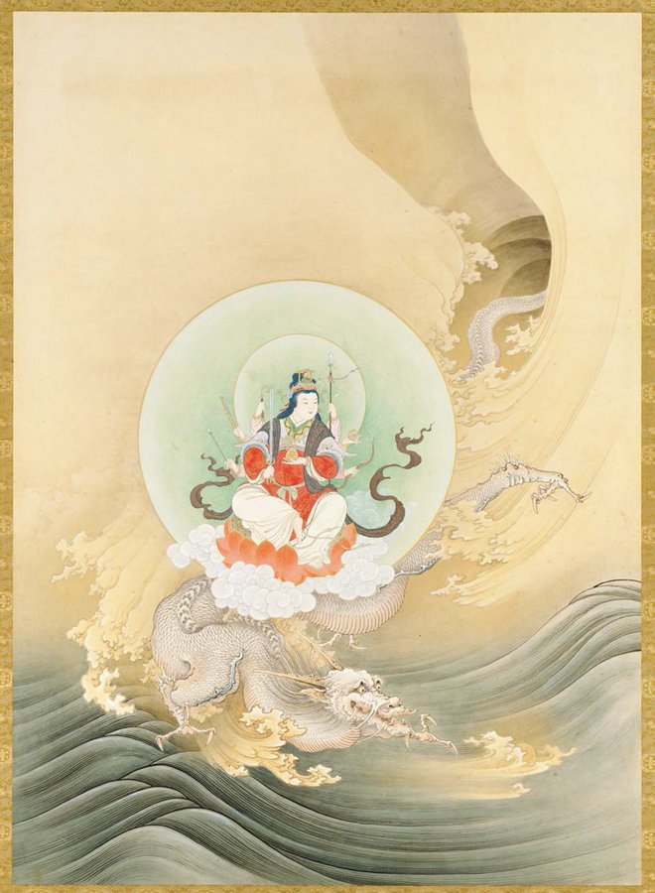
Pūķi un čūskas ir Bendzaiten svēti dzīvnieki.
Bendzaiten apprecējās ar jūras pūķi.
Viņa tiek bieži attēlota uz pūķa muguras ar biva 琵琶 (japāņu lauta) rokās.
Tiek izskatīts, ka viņa ir spējīga novērst zemestrīces, un viņa tiek bieži pielūgta mazās salās.

Slide 16
Izmantotie avoti:
Cartwright M. Izanami and Izanagi, ancient.eu, 06.12.2012. Pieejams: https://www.ancient.eu/Izanami_and_Izanagi/ [skatīts: 04.03.2020.]
Cartwright M. Amaterasu, ancient.eu, 17.12.2012. pieejams: https://www.ancient.eu/Amaterasu/ [skatīts 04.03.2020.]
Encyclopaedia Britannica, Benten, britannica.com, 16.02.2018. Pieejams: https://www.britannica.com/topic/Benten [skatīts 04.03.2020.]
Ises svētnīcas mājaslapa, isejingu.or.jp. Pieejams: https://www.isejingu.or.jp/en/ [skatīts 06.03.2020.]
Smirnov I./Смирнов И. Bogi, svjatilishhja, obrjady Yaponii. Enciklopedija sinto/Боги, святилища, обряды Японии. Энциклопедия синто. Издательский центр Российского государственного гуманитарного университета, Москва, 2010.

Slide 17
Rakstnieces Heian periodā (794-1185)

Slide 18
Heian periods (平安時代; Heian džidai ) bija viens no Japānas vēstures posmiem. Tas bija no 794. līdz 1185. gadam. Un tas tika nosaukts pēc galvaspilsētas, kas tika pārvesta no Naras uz Heian-kjō (mūsdienu Kioto) 794. gadā.
Vārds Heian sastāv no diviem hieroglifiem – 平 hei (miers) un 安 an (mierīgs).

Slide 19
Sievietes Heian periodā
Tikai sievietes varēja uzlabot savas ģimenes stāvokli sabiedrībā. Vīrietis varēja mantot tādu pašu titulu, kas ir viņa tēvam, bet sieviete varēja kļūt par imperatora konkubīni, tādējādi iegūstot titulus tēvam, brāļiem, māsām un citiem radiniekiem. Ja viņa būtu prasmīga dzejā, mūzikā un mākslā, tad viņa varētu kļūt pat par imperatora sievu. Protams tas attiecas tikai uz sievietēm no augstākas kārtas.
Heian periodā sievietēm bija vāra un brīvība. Sievietēm varēja piederēt īpašums.
Laulības bija viegli veidojamas un šķiras, un poligāmija bija izplatīta parādība.
Daudzas sievietes nekad nav apprecējušies, bet viņām bija daudz mīlas dēku. Bērni, kas dzimuši no šīm sakariem, tika pieņemti sabiedrībā, ja viņu tēvi viņus atzina. Šie sakari netika atrunāti, tie nebojāja sievietes reputāciju, un sievietes tika ļoti cienītas.

Slide 20
Lielākā daļa sieviešu spēlēja mūzikas instrumentus. Svarīga bija arī dzejas zināšana. Tika gaidīts, ka sievietes no galvas zinās 1000 klasiskos japāņu dzejoļus. Sievietes eleganci noteica viņas spēja citēt perfektu dzejoli jebkuram gadījumam.
Sievietes bija izglītotas tikai mākslas jomā. Viņas nenodarbojas ar politiku un citiem “vīriešu” darbiem. Tāpēc viņām netika mācīta klasiska Ķīniešu valoda un hieroglifi. Sievietes rakstīja ar kanu 仮名 (zilbju alfabēts). Tika uzskatīts, ka sieviete nevar apgūt ķīniešu valodas rakstīšanu.
Hieroglifi tika aizgūti apmērām 4. gadsimtā, kad Japānā atnāca budisms. Sākotnēji aristokrātu vidū kā rakstu valodu izmantoja klasisko ķīniešu valodu. Vēlāk 6.-7. gadsimtā parādījās manjōgana 万葉仮名 – rakstības sistēma, kurā japāņu valodas vārdi tika rakstīti ar hieroglifiem, kam ir atbilstoša izruna. Heian periodā no manjōganas attīstījās kanas rakstība. Tā bija plaši izmantota sieviešu vidū. Vīrieši joprojām turpināja izmantot klasisko ķīniešu valodu.

Slide 21
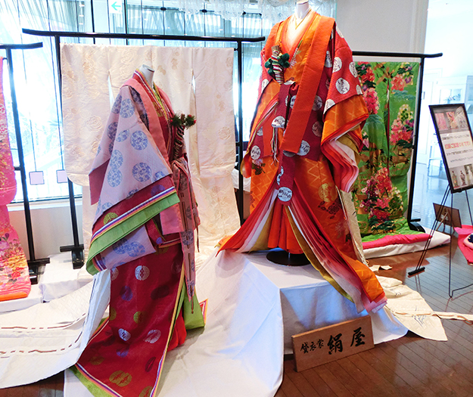
Sieviešu ārējais izskats
Heian perioda apģērbiem bija raksturīga brīva salocīta forma un daudzi slāņi. Tāda veida sieviešu apģērbu sauca par džūnihitoe 十二単 – apģērbs no 12 slāņiem.
Audumi tika rūpīgi atlasīti pēc krāsas un faktūras atbilstoši sociālajam stāvoklim, etiķetei, gadalaikiem un gadījumam.
Bija dažādi apģērbu veidi: oficiālais apģērbs, mājas un nakts apģērbs, apģērbs paredzētais ceļojumam u.c. Tie visi atšķīrās ar slāņu skaitu un krāsām (piemēram, sēru apģērbiem bija tikai tumšas krāsas).
Apģērbs kalpoja kā statusa radītājs, norādot uz dāmas piederību aristokrātijai un parādot labklājības līmeni. Pēc sieviešu tērpa bija iespējams noteikt ģimenes stāvokli – tas viss bija atkarīgs no audumu un krāsu izvēlēs. Tomēr apģērbu krāsa stāstīja ari par dāmas vecumu. Piemēram, košas krāsas izmantoja jaunas dāmas, bet vecākas sievietes - valkāja tumšus toņus.
Vēl viens sieviešu statusa radītājs ir biezi un gari mati. Tātad parasti galma dāmām bija gari mati, nedaudz garāki par viņu augumu.

Slide 22
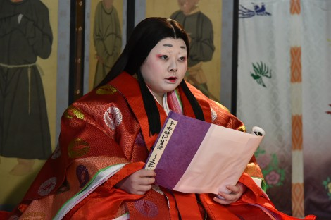
Sieviešu sejas ideāls: ovālas formas seja, noapaļots zods, izteikta piere, plāns profils, viegls sārtums, platas uzacis, balta āda.
Heian perioda sievietes izmantoja kosmētiku. Visbiežāk tiek izmantots baltums, uzacu krāsa un lūpu krāsa.
Kosmētika veica ne tikai estētiskas, bet arī “aizsargājošas” funkcijas, slēpjot dāmas patieso izskatu no ziņkārīgo acīm. Sievietes varēja paslēpt savu vecumu vai dažus sejas defektus.
Kosmētika bija sievietes aristokrātiskās izcelsmes radītājs.
Tiek uzskatīts, ka Heian perioda dāmas izplūca uzacis un to vietā uz pieres zīmēja divas plašas līnijas.

Slide 23
Izmantotie avoti:
Encyclopaedia Britannica, Heian period, britannica.com, 02.08.2013. Pieejams: https://www.britannica.com/event/Heian-period [skatīts: 24.02.2020.]
Vityazeva O./Витязева О. Predstavl’enie ob ideal’e zhenskoi krasoty v Yaponii perioda Heian/Представление об идеале женской красоты в Японии периода Хэйан. Издательский центр Российского государственного гуманитарного университета, 2008.
Women in Medival Japanese Society History 252

Slide 24
Murasaki Šikibu 紫 式部
Murasaki Šikibu 紫 式部 (978. – starp 1014. un 1016.) – Heian perioda japāņu rakstniece un galma dāma, pasaules visagrākajā romāna autore.
Viņas romāns “Stāsts par Gendži” (“Gendži monogatari” 源氏物語) tiek uzskatīts par vienu no pasaules izcilākajiem un agrākajiem romāniem.
Daži apgalvo, ka lēdija Murasaki ir pirmā modernu romānu rakstniece pasaulē.
Murasaki Šikibu darbi: “Stāsts par Gedži”, Lēdijas Murasaki dienasgrāmata un 128 dzejoļu krājums.

Slide 25
Japānā pirms 1000 gadiem piedzimstot, meitenes vārdu neviens nepierakstīja, pat ja viņa bija no aristokrātu ģimenes.
Heian periodā vārdu lietošana un reģistrēšana neatbilda mūsdienīgam standartiem. Galma dāmas bija pazīstamas pēc sava amata vai lietoja vīrieša radinieka amatu vai titulu.
“Šikibu” nav moderns uzvārds, bet attiecas uz šikibu-šō 式部省 – ceremoniju ministriju, kur strādāja Murasaki tēvs.
"Murasaki” bija iegūts no violetas krāsas, kas ir saistīts vārdu fudži 藤 - glicīnija (viņas klana vārda elements). Vēl viena teorija: viņai tika piešķirts šis vārds, kad viņa kalpoja imperatora galmā, atsaucoties uz vārdu, kuru viņa pati bija piešķīrusi “Stāsta par Gendži” galvenajai varonei.
Fudživara no Mičinaga 藤原 道長 (Heian perioda ierēdnis) 1007. gada dienasgrāmatas ierakstā min vairāku galma dāmu vārdus; viens bija Fudživara no Takako, var būt tieši tas ir Murasaki Šikibu īstais vārds.

Slide 26
Murasaki Šikibu bija dzimusi dižciltīgā un ļoti ietekmīgā Fujdžvara 藤原 ģimenē.
Viņas tēvs viņu audzināja, kas bija neparasti. Japānā mātei un tēvam bieži bija atsevišķas mājas. Parasti bērni dzīvoja mātes mājā. Diemžēl Murasaki māte bija mirusi, kad viņa bija ļoti maza.
Murasaki Šikibu bija ļoti gudra. Viņa bija labi izglītota, bija iemācījusies ķīniešu valodu.
Tikai augstākās kārtas vīrieši varēja iegūt izglītību, proti Ķīniešu valodu. Bet, kad Murasaki brālis mācījās pie sava privātā pasniedzēja, Murasaki pievienojās viņam.
Kad viņai bija aptuveni divdesmit gadi, lēdija Murasaki apprecējās ar tālu radinieku Fudživara Nobutaka 藤原 宣孝. Viņu vienīgā meita piedzima 999. gadā. Pēc diviem gadiem pēc kāzām lēdijas Murasaki vīrs nomira. Viņa nav precējusies vēlreiz.
Japānā svarīga bija dzeja. Tā kā valsts bija mierīga, cilvēkiem bija brīvs laiks, lai radītu. Laika posmā, kad lēdija Murasaki bija jauna sieviete, viņa bija ļoti laba dzejniece. Varbūt tas notika tāpēc, ka viņa jau bija daudz pieredzējusi. Papildus tam, ka viņa zaudēja māti, viņa zaudēja savu vīru.

Slide 27
Pēc vīra nāves, zinot par viņas talantu un izcilo prātu, imperatora ģimene uzaicināja lēdiju Murasaki galmā, lai viņa kalpotu imperatorei Šōši (Fudživara no Šōši 藤原 彰子).
1005. gadā Murasaki Šikibu sāka kalpot imperatora galmā. Ir zināms, ka galmā viņa uzturējās aptuveni divus gadus, taču par viņas pēdējiem gadiem un par nāves gadi nav skaidras informācijas.
Galma cilvēki lielu uzmanību pievērsa ārējam izskatam. Lēdija Murasaki nebija pacietības pret lietām, kuras, viņaprāt, nebija svarīgas, piemēram, mode. Tā kā viņa bija izglītotāka nekā citas galma dāmas, viņai bija sajuta, ka viņa nepieder šai vietai.
Viņa bija tuvu imperatorei. Lēdija Murasaki pat pasniedza imperatorei Šōši slepenas klasiskas ķīniešu valodas stundas.
Savā dienasgrāmatā rakstniece gandrīz neaprakstīja savu biografiju, bet izveidoja daudz ikdienas piezīmju, kas kalpo kā informācijas avots par Heian perioda aristokrātu dzīvi.

Slide 28
Stāsts par Gendži 源氏物語 Gendži monogatari
Murasaki ir vislabāk pazīstama ar savu “Stāstu par Gendži” (“Gendži monogatari” 源氏物語) – trīsdaļīgu romānu, kam ir 1100 lappuses un 54 nodaļas. Pirmās nodaļas, iespējams, tika sarakstītas vai viņas laulībās laikā, vai neilgi pēc vīra nāves. Murasaki turpināja rakstīt arī, kad kalpoja imperatorei, un, iespējams, bija pabeigusi tajā laikā.
“Stāsts par Gendži” sastāv no 54 nodaļām, no kurām pirmajās 41 nodaļās galvenā uzmanība ir pievērsta princim Gendži, kurš ir imperatora un mazsvarīgas konkubīnes dēls. Tiek sacerētas prinča mīlas dēkas un politiskās intrigas.
Romānā ir ap 400 varoņu. Pēdējās 13 nodaļās ir aprakstīti notikumi pēc prinča pēkšņas nāves.

Slide 29
“Stāsts par Gendži” bija uzrakstīts priekš galma locekļiem. Tajā ir iekļauti daži Murasaki Šikibu lakoniski apraksti. Viņa neizvairījās no aprakstiem, bet, tā kā vietas vai notikumi bija labi zināmi saviem lasītājiem, rakstniece uzskatīja, ka detalizēts attēlojums nav vajadzīgs, vai tie būtu galma ceremonijas vai skaidrojumi par galma uzvedību noteiktos gadījumos.
Heian perioda pasauli nav aprakstījis nepiederošs cilvēks, bet gan kāds no iekšpuses, viens, kurš, dzīvoja galmā, katru dienu piedalījās tās notikumos.
Precīza Heiana perioda attēlojums ir īsta Murasaki Šikibu literāras mākslas virsotne.
Romānā Murasaki Šikibu izvairījās no personiskām atsaucēm.
Pastāv uzskats, ka Murasaki Šikibu nav uzrakstījusi visu romānu, dažās grāmatas nodaļās ir struktūras un stila atšķirības.

Slide 30
Izmantotie avoti:
Cagle V. B. Lady Murasaki's Novel Idea. New Moon, 2006.
Encyclopaedia Britannica, Murasaki Shikibu, britannica.com, 01.05.2019. Pieejams: https://www.britannica.com/biography/Shikibu-Murasaki [skatīts: 13.03.2020]
Ilis F. Murasaki Shikibu, Genji Monogatari. The Fictional Chronicle of the Heian World. Studia Universitatis Babes-Bolyai, Philologia, 2010.
Keene D. Anthology of Japanese Literature: From the Earliest Era to the Mid-Nineteenth Century. Grove, 1960.
Knapp B. L. Lady Murasaki Shikibu's The Tale of Genji: Search for the Mother, 1992; In: Symposium, no. 46, 2013. 34.–48. lpp.
Shirane H. Traditional Japanese Literature: An Anthology, Beginnings to 1600. Columbia University Press, 2007.

Slide 31
Sei Šōnagon 清 少納言
Sei Šōnagon 清 少納言 (966 – 1017 vai 1025) – Heian perioda rakstniece, dzejniece un galma dāma.
Viņas “Spilvena grāmata” (“Makura no šōši” 枕草子) ir izcils un oriģināls japāņu prozas stils, un tā ir klasiskās japāņu literatūras šedevrs. Tas ir arī labākais informācijas avots par Japānas galma dzīvi Heian periodā.
Viņas īstais vārds nav skaidri zināms.
Sei 清 ir aizgūts no tēva uzvārda Kijohara 清原, savukārt Šōnagon 少納言 ir amata nosaukums - valsts padomnieks.
Pētnieki uzskatā, ka Kijohara no Nagiko (清原 諾子) var būt Sei Šōnagon īstais vārds.
Ir maz zināms par Sei Šōnagon dzīvi ārpus galma.

Slide 32
Sei Šōnagon bija dzejnieka Kijohara Motosuke 清原 元輔 meita.
16 gadu vecumā viņa apprecējās ar valdības ierēdni Tačibana no Norimicu 橘 則光, un pārim piedzima dēls.
27 gadu vecumā viņa sāka kalpot Imperatores Teiši (Fudživara no Teiši 藤原 定子) galmā. Iespējams, tajā laika viņa bija šķīrusies ar vīru.
Viņa kalpoja imperatores Teiši galmā no 993. līdz 1000. gadam.
Nav skaidri zināms par Sei Šōnagon dzīves pēc tām, ka viņa pabeidza kalpot galmā. Iespējams, viņa bija apprecējusies ar Seccu provinces (Seccu no kuni 摂津国 – mūsdienu Hjōgo 兵庫 prefektūra) gubernatoru, un viņiem piedzima meita.
Pēc citas versijas viņa kļuva par budistu mūķeni.

Slide 33
Sei Šōnagon asprātība un gudrība nodrošināja viņai vietu imperatores Teiši galmā. Dēļ šīm īpašībām viņa ieguva arī ienaidniekus.
Lai arī Sei Šōnagon bija spējīga uz lielu maigumu, viņa asprātība izrādījās bieži nežēlīga, un viņa neizrādīja līdzjūtību tiem nelaimīgajiem, kurus neziņa vai nabadzība padarīja smieklīgus sievietes acīs.
Viņas spēja uztvert atsauces vai vienā mirklī sacerēt dzejoli, kas bija precīzi piemērots noteiktajam gadījumam, ir sastopama visā viņas spilvenu grāmatā.
Leģenda vēsta, ka Sei Šōnagon pavadīja savus pēdējos gadus ciešanās un vientulībā, lai gan tas, iespējams, nav taisnība.

Slide 34
Spilvena grāmata 枕草子 Makura no šōši
Sei Šōnagon pazīstamāko darbu sauc par “Spilvenu grāmatu”, jo vienā dienā ķeizariene saņēma “piezīmju saišķi”, un viņa nezināja, ko darīt. Sei Šonagon pateica, vai viņa varētu no tām izgatavot spilvenu. Galu galā viņa pati izmantoja šo ideju savā daiļradē.
“Spilvena grāmata” ir labākais informācijas avots par Japānas galma dzīvi Heian periodā.
“Spilvena grāmata” aptver periodu, kad autore kalpoja imperatores galmā.
Grāmata sastāv no spilgtām atmiņām par Sei Šōnagon iespaidiem un novērojumiem.
Darbs izceļas ar Sei Šōnagon jutīgajiem dabas un ikdienas dzīves aprakstiem.
Visa grāmata sakārtota tā, ka neviens nevar būt drošs, vai notikumu secība notika aprakstītajā veidā vai tas ir tikai nejaušas piezīmes.
“Spilvenu grāmata” ir žanru sajaukums, kas iedalāms divās galvenajās kategorijās - stāstījumi par notikumiem, kurus piedzīvoja Sei Šōnagon un pārdomas un viedokļi par dažādiem jautājumiem.

Slide 35
Izmantotie avoti:
Boerner F. The “Pillow Book” — classical literature which will not bore you, medium.com, 03.02.2017. Pieejams: https://medium.com/@Zelda_Kasahara/most-japanese-people-can-recite-the-famous-opening-lines-of-the-pillow-book-by-sei-shonagon-b205552e01ee [skatīts: 15.03.2020]
Encyclopaedia Britannica, Sei Shōnagon, britannica.com, 24.01.2017. Pieejams: https://www.britannica.com/biography/Sei-Shonagon [skatīts: 13.03.2020]
Keene D. Anthology of Japanese Literature: From the Earliest Era to the Mid-Nineteenth Century. Grove, 1960.
Shirane H. Traditional Japanese Literature: An Anthology, Beginnings to 1600. Columbia University Press, New York, 2007.

Slide 36
Ono no Komachi 小野 小町
Ono no Komachi 小野 小町 – slavena Heian perioda dzejniece.
Viņa tiek uzskatīta par vienu no rokkasen 六歌仙 jeb sešiem dzejas nemirstīgajiem.
Viņa ir iekļauta arī citā ievērojamo dzejnieku grupā – sandžūrokkasen 三十六歌仙 jeb trīsdesmit seši poētiskie nemirstīgie.

Slide 37
Par Komači dzīvi ir zināms ļoti maz, izņemot to, ka viņa, iespējams, bija dzimusi starp 820. un 830. gadam. Viņa aktīvi nodarbojas ar dzeju 9. gadsimta vidū. Viņa bija slavena ar savu skaistumu un aizrautību. Dzejniece nomira 900. gadā.
Ono no Komači bija dzimusi Akitas prefektūrā 秋田 県 (akita ken), Heian periodā to sauca par Devas provinci 出羽国 (Deva no kuni). Visticamāk, viņas tēvs bija Devas provinces valdnieks.
Dzejniece bija ap divpadsmit vai trīspadsmit gadu veca, kad viņa kļuva par galma dāmu.
Ono no Komači, iespējams, kalpoja imperatora Ninmjō 仁明 天皇 (Ninmjō tennō) galmā.
Viņas dzejoļi bija atzīti viņas dzīves laikā.

Slide 38
Vairākas leģendas tika radītas par dzejnieci, kas balstās uz dažām viņas dzejoļu detaļām. Līdz 11. gadsimtam paradījās tik daudz leģendu, ka daži zinātnieki ir identificējuši leģendu varoni kā četras dažādas sievietes.
Viens no slavenākajiem stāstiem par Komači ir par diezgan skarbo izturēšanos pret savu pielūdzēju Fukakusa no Šošo. Komači brīdināja vīrieti, ka viņam būs jāapmeklē viņa katru vakaru 100 dienu laikā. Dzejnieces skaistumam patiešām bija jābūt lieliskam, lai Fukakusa apņēmīgi veiktu savu uzdevumu un katru vakaru parādījās Komači mājā visos laika apstākļos. Traģiski ir tas, ka Fukakusa nomira 99. naktī.
Citas leģendas skar rakstnieces vēlāko dzīvi un grūtos laikus. Kā atmaksa par viņas bēdīgi slaveno izturēšanos pret pielūdzējiem, viņa dzīvoja līdz 100 gadu vecumam, bet neglīti klejoja pa ielām un bija tērpusies tikai lupatās, kas bija ņirgāšanās objekts no citu cilvēku puses.
Komači dzejoļiem, tāpat kā viņas laika biedriem, bieži ir skumja noskaņa. Viņa rakstīja par tādām tēmām kā pazaudēta mīlestība, neatlīdzināma mīlestība, vientulība un laika pāriešana, ko simbolizē pārmaiņas dabā.
Dzejnieces dzīve un par viņu izplatītās leģendas kļuva populāras tēmas Nō drāmas rakstniekiem, sākot no 14. gadsimta. Ono no Komači tēls tiek izmantots septiņās Nō lugās un četrās Kabuki lugās.

Slide 39
Kokinšū XII: 553
うたたねに こひしき人を みてしより ゆめてふ物は たのみそめてき | utatane ni kohišiki hito o miteši jori jume tefu mono ha tanomisometeki | kad es aizmigu, cilvēks, kuru es mīlu parādījās; tātad tie ir sapņi, kuri ir sākuši mani mierināt

Slide 40
Kokinšū XIII: 656
うつつには さもこそあらめ 夢にさへ 人めを守ると 見るがわびしさ | ucucu ni ha sa mo koso arame jume ni sahe hitome o moru to miru ga vabišisa | īstenībā tev tas jādara, es domāju; bet arī pat manos sapņos, slēpjoties no cilvēku acīm, man ir sāpīgi redzēt, ka tu to dari.

Slide 41
Kokinšū XIII: 657
限なき 思ひのままに よるもこむ ゆめぢをさへに 人はとがめじ | kagiri naki omohi no mama ni joru mo komu jumedži o sahe ni hito ha togamedži | bez gala es domāju par tevi, nāc pie manis naktī; pat uz sapņu ceļa nav neviena, kas nosodītu

Slide 42
Izmantotie avoti:
Cartwright M. Ono no Komachi; ancient.eu , 06.06.2017. Pieejams: https://www.ancient.eu/Ono_no_Komachi/ [skatīts: 15.03.2020]
Dexter K. Ono no Komachi and The Standard of Japanese Female Beauty, tofugu.com, 10.10.2014. Pieejams: https://www.tofugu.com/japan/ono-no-komachi/ [skatīts: 16.03.2020]
Keene D. Anthology of Japanese Literature: From the Earliest Era to the Mid-Nineteenth Century. Grove, 1960.
Kokinwakashū 古今和歌集, wakapoetry.net. Pieejams: http://www.wakapoetry.net/poems/anthologies/kokinshu/ [skatīts: 26.03.2020]
Shirane H. Traditional Japanese Literature: An Anthology, Beginnings to 1600. Columbia University Press, 2007.
Waka Poetry, Ono no Komachi, wakapoetry.net, pieejams: http://www.wakapoetry.net/poets/early-heian-poets/ono-no-komachi/ [skatīts: 25.03.2020]

Slide 43
Rakstnieces un sabiedriskās darbinieces Meidži periodā (1868-1912)

Slide 44
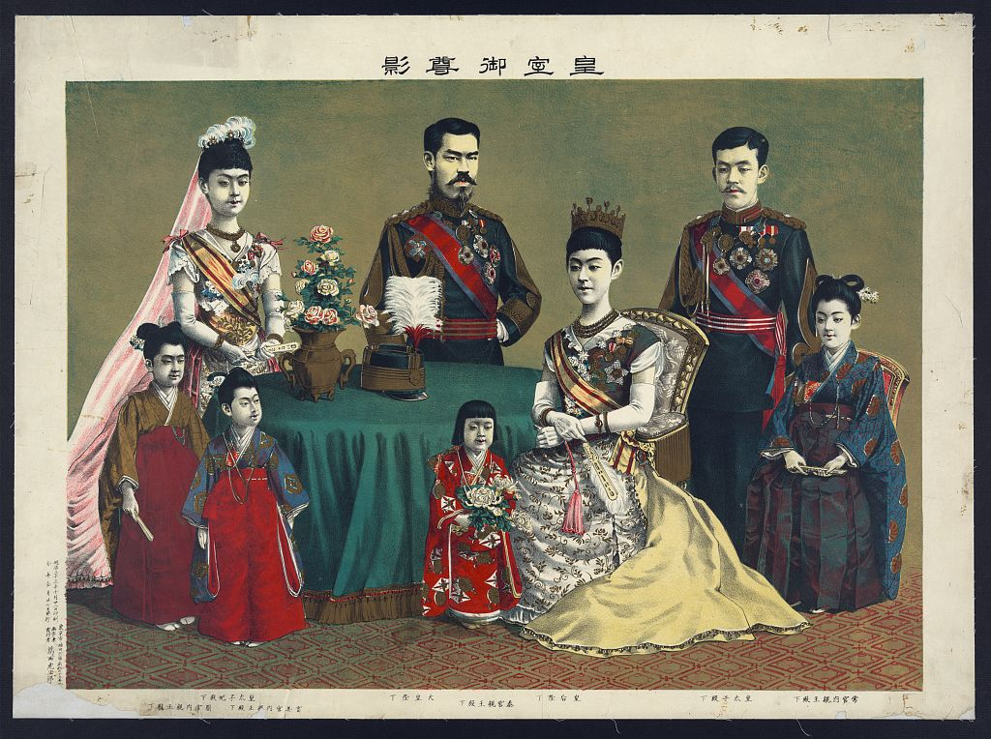
Meidži periods (明治時代; 1868-1912) – ir viens no svarīgākajiem laikiem Japānas vēsturē. Šajā laikā tika pieņemti lēmumi, kas izveidoja moderno un attīstīto valsti, kuru mēs zinām šodien. Šajā periodā Japāna pārtrauca savu izolāciju un feodālo eksistenci.
Tas bija laiks, kad Japāna sāka absorbēt modernu Eiropas un Amerikas kultūru.
Kopā ar rietumu kultūru valstī parādījās jaunas idejas. Viena no tām bija ideja par dzimumu līdzvērtību. Aktīvisti mēģināja popularizēt šo ideju, tomēr sieviešu sociālais stāvoklis nemainījās.

Slide 45
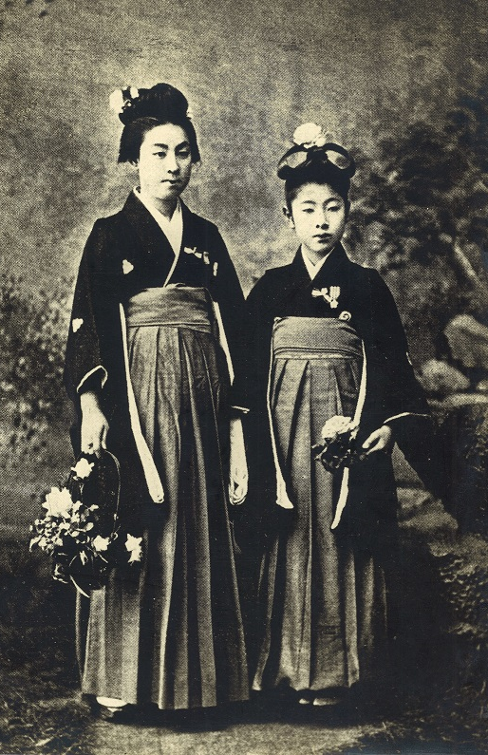
Sievietes Meidži periodā
Sievietes joprojām turpināja valkāt kimono着物. Tradicionālais kimono bija ļoti garš un vilkās pa zemi. Tas bija bagātības un augstas izcelšanās pierādījums.
Sievietes no parastās tautas valkāja kimono līdz potītēm, jo tādas kimono izgatavošanai bija vajadzīgs mazāks auduma daudzums, un tas bija praktiskāks.
Rūpnīcās un skolās tradicionāls sieviešu apģērbs izrādījās neērts, un tika ieviestas dažādas uniformas, kas atgādināja rietumu tērpu. Studentes un skolotāja pirmās sāka nēsāt tādas uniformas. Vairākas sievietes sāka valkāt vīriešu bikses – hakama袴.
Sieviešu frizūras mainījās lēni, pārsvara sievietes deva priekšroku tradicionālajām, ar kuru palīdzību bija viegli saprotams sievietēs sociālais statuss. Frizūras bija ļoti sarežģītas un aizņēma daudz laika.
1872. gadā dažas sievietes īsi nogrieza matus, un ar to izraisīja valdības sašutumu, jo tādas frizūras nebija pieņemamas.
Neskatoties uz cilvēku protestiem, eiropiešu jaunievedumi sāka aizvietot japāņu tradicionālo apģērbu. Starp materiāli nodrošinātiem cilvēkiem izmaiņas notika ātrāk. Laukos jaunas tendences nebija pieņemtas, jo cilvēki nebija tik atvērti izmaiņām kā pilsētnieki. Taču ar laiku jauna mode izplatījās visā valstī.

Slide 47
Sieviešu izglītība
Pateicoties reformām gan zēniem, gan meitenēm bija nodrošināta vienlīdzīga izglītība. Neskatoties uz šo iespēju, sākumskolās meiteņu apmeklējums bija mazāks nekā zēnu apmeklējums līdz Meidži perioda beigām.
Tomēr vidusskolu līmenī atšķirība kļuva vēl vairāk acīmredzama. Vidusskolas tika uzskatītas par institūcijām, kuras bija paredzētas vīriešiem. Turklāt 1880. gada izglītības akts oficiāli izslēdza meitenes no valsts vidusskolām. Līdz ar to vidējā un augstākā izglītība sievietēm attīstījās privātajā sektorā.
Meiteņu skolās atzīmes tika saņemtas nevis par eksāmenu rezultātiem, bet par parastu ikdienas darbu, izņemot dažus konkrētus priekšmetus. Bija uzskatīts, ka meitenes ir ļoti emocionālas, un uztraukums, ko izraisa pabaudījumi, kaitē viņu morālai un fiziskai attīstībai.
Neskatoties uz dažādu apgaismotāju centieniem, visizplatītākais viedoklis joprojām bija tāds, ka sieviešu izglītības galvenais mērķis bija “labas mātes un gudras sievas” audzināšana.

Slide 48
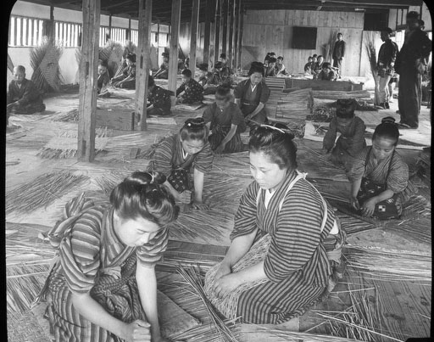
Jaunas darba vietas sievietēm
Meidži periodā parādījās jaunas darba vietas sievietēm.
Viens no lielākajiem darba devējiem bija dažādas fabrikas. Tomēr jaunas darba vietas negarantēja labus darba apstākļus. Bieži cilvēkiem bija jāstrādā 12 vai 14 stundas.
Arī darba alga sievietēm bija zemākā nekā vīriešiem. Piemēram, kokvilnas fabrikā vidēja alga vīriešiem bija aptuveni 6,80 jenas mēnesī. Vidēja alga sievietēm bija aptuveni 4 jenas menesī.

Slide 49
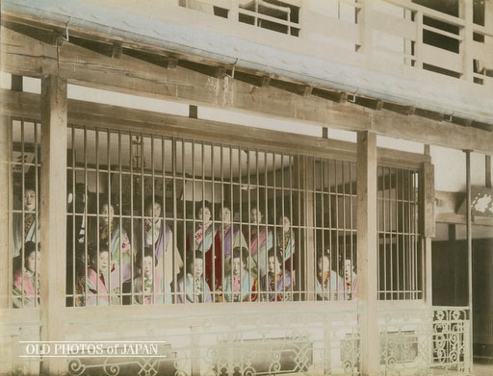
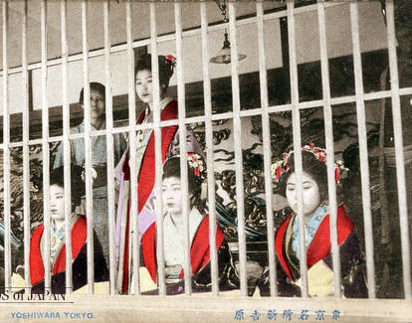
Otrais lielākais darba devējs sievietēm bija bordeļi.
Prostitūcijai Japānā bija sena vēsture, tā sākās jau pirms Meidži perioda. Edo periodā (江戸時代; Edo džidai; 1603-1868) prostitūcija kļuva legāla. Tāpēc Meiji reformisti arī to legalizēja.
Jaunas sievietes likumīgi tika pirktas un pārdotas. Daudzas nabadzīgas ģimenes, bada un ražas trūkuma dēļ bieži pārdeva meitenes bordeļu īpašniekiem. Tomēr, sabiedrībā tiek uzskatīts, ka prostitūtas šo dzīves veidu izvēlējās pašas.
Lielās pilsētās pastāvēja sarkano lukturu rajoni. Šeit prostitūtas tika izstādītas tā, kā izskatījās, kā viņas atrodas vergu tirgū, gatavas pārdošanai. Viens no tādiem rajoniem bija Jošivara 吉原.

Slide 50
Avoti:
De Bary Wm. T. Sources of Japanese Tradition, Volume 2: 1600 To 2000. Columbia University Press, 2006.
Lui F./ Луи Ф. Povsednevnaya zhizn’ Yaponii v epohu Mejdzi/Повседневная жизнь Японии в эпоху Мэйдзи. Молодая гвардия, 2007.
Saarang Narayan Women in Meiji Japan: Exploring the Underclass of Japanese Industrialization, inquiriesjournal.com, 2016. Pieejams: http://www.inquiriesjournal.com/articles/1369/women-in-meiji-japan-exploring-the-underclass-of-japanese-industrialization [skatīts: 25.02.2020.]

Slide 51
Higuči Ičijō 樋口 一葉
Higuchi Ichiyō 樋口 一葉 – dzejniece un stāstu autore, nozīmīgākā japāņu rakstniece savā laikā.
Viņa tiek uzskatīta par pirmo profesionālo japāņu rakstnieci.
Higuči Ičijō bija dzimusi Tokijā 1872. gada 2. maijā.
Viņas īstais vārds bija Higuči Nacuko 樋口 奈津.
Ičijō sacerēja apmēram četri tūkstoši tanka dzejoļus un uzrakstīja divdesmit vienu stāstu.
Higuči Ičijō savos darbos izmantoja klasisko japāņu valodu (bungo 文語).
Viņa nomira 1896. gada 23. novembrī tuberkulozes dēļ.

Slide 52
Ičijō izdevās pabeigt sākumizglītību. Viņas tēvs atbalstīja šo ideju, bet viņas māte uzskatīja, ka sievietēm nav nepieciešama augstākā izglītība. Tāpēc, sākot no 1884. gada, Ičijō apmeklēja šūšanas nodarbības - prasme, kas vēlāk viņai palīdzēja nopelnīt naudu. Šūšanas skolotājas mājā viņa iepazinās ar Šibuja Saburo, vīrieti, ar kuru Ičijō vecāki ieplānoja viņas nākotnes kāzas.
Tikmēr tēvs nopērk Ičijō dažas dzejas grāmatas un iepazīstināja viņu ar savu paziņu Vada Šigeo 和田 重雄, no kuras Ičijō apguva tanku, īsus dzejoļus, kas sastāvēja no trīsdesmit vienas japāņu zilbes. 1886. gadā Ičijō kļuva par privātas dzejas skolas – Haginoja 萩の舎 – studenti. Haginojas skolu pārsvarā apmeklēja aristokrātu meitas un sievas, augsta ranga valdības ierēdņi un bagātie cilvēki. Tādejādi skola darbojās kā elites sapulces vieta. Tankas sacerēšanai bija nepieciešams gan atbilstošs apģērbs, gan mākslinieciskās prasmes. Ičijō uz skolu valkāja mātes veco kimono, tāpēc viņa sastapās ar diskrimināciju, kas viņas traucēja. Tomēr Haginoja bija Ičijō vārti uz literatūru. Tur viņa apguva klasisko dzeju un ieguva noderīgu informāciju par literatūru, rakstniekiem un redaktoriem.
1887. gadā viņas vecākais brālis nomira pēc tam, kad iztērēja lielāku ģimenes līdzekļu daļu ārstēšanai. 1889. gadā nomira viņas tēvs. Higuči Ičijō pēkšņi kļuva par savas mātes un jaunākās māsas vienīgo atbalstu, un līdz pašai nāvei viņa dzīvoja grūtībās un nabadzībā. Neskatoties uz to, ka sabiedrībā valdīja konfūcismu kārtība un viņai bija cits brālis, Ičijō tika padarīta par mantinieci, jo viņas brālis bija pretrunā ar savu tēvu un nedzīvoja kopā ar ģimeni. Pēc tēva nāves Ičijō, viņas mātei un viņas jaunākajai māsai bija jāpārceļas pie ar Ičijō brāļa. 1890. gada visa ģimene pārcēlās uz nelielu māju Hongo rajonā Tokijā. Ičijō kopā ar māti un māsu pelnīja nelielu naudu, šujot un mazgājot veļu. Lai vēl vairāk nomāktu ģimeni un ievainotu Ičijō lepnumu, Šibuja Saburo atteicās apprecēt Ičijō.

Slide 53
1888. gadā Ičijō klasesbiedrene Mijake Kaho 三宅 花圃 veiksmīgi publicēja savu pirmo romānu. Higuči Ičijō arī sāka aizdomāties par to, lai pelnītu naudu ar saviem literāriem darbiem. Viņa sāka bieži apmeklēt Ueno publisko bibliotēku, lai studētu un rakstītu.
Viņas pirmais stāsts “Jamidzakura” 闇桜 (“Ķiršu ziedi tumsā”) tika publicēts 1892. gadā literatūras žurnāla “Musašino” . Šajā darbā viņa pirmo reizi izmantoja savu pseidonīmu. Higuci Ičijō turpināja rakstīt, tomēr tas nepalīdzēja viņai nopelnīt naudu.
1893. gadā viņa ģimene pārcēlās uz nelielu māju netālu no Jošivaras 吉原 rajona un nolēma atvērt dažādu sīkumu veikalu, cerot palielināt savus ienākumus. Drīz vien veikals tika atzīts par nerentablu. Ičijō pat nevarēja samaksāt procentus par naudu, kura bija aizgūta, lai atvērtu veikalu.
Viņas pieredze, dzīvojot netālu no Jošivaras, sniedza materiālus vairākiem viņas vēlākajiem stāstiem.

Slide 54
Ičijō bija neatkarīga no dažādām vestermizācijas kustībām un parādībām. Viņa ignorēja tādas lietas kā īsie mati, rietumu apģērbs, rietumu idejas, kuras bija populāras viņas laikabiedru starpā.
Ičijō nelasīja rietumu literatūru. Viņa arī neatbalstīja genbuničči (言文 一致) kustību jeb kustību par literatūras un sarunvalodas stilu apvienošanu.
Pārāk daudz strādājot, viņa saslima ar tuberkulozi. Ičijō nomira 1896. gada 23. novembrī tikai viņas mātes un māsas klātbūtnē. Viņai bija tikai 24 gadi. Lielāku savas dzīves daļu viņa pavadīja nabadzībā, rūpējoties par savu ģimeni.
Kad viņai bija 20 gadu, viņa sāka rakstīt dienasgrāmatas. Līdz viņas nāvei bija sarakstītas 62 piezīmju grāmatiņas. Pirms savas nāves Ičijō paprasīja savu masu, lai viņa sadedzinātu visas dienasgrāmatas. Tomēr māsa neizpildīja viņas lūgumu. Rezultātā mums ir pieejama informācijas par rakstnieces dzīvi.

Slide 55
Rakstnieces darbi
Lielākā daļa Higuči Ičijō stāstu galveno varoņu ir sievietes, kas bija saskarušas ar nabadzību un nespēja kontrolēt savu dzīvi. Viņa apraksta apkartējas dzīves realitāti.
Higuči Ičijō pārvāra rakstīja par:
Izklaides rajonu iedzīvotājiem un viņu apkārtni.
Kalponēm
Sievietēm no nabadzīgām dižciltīgām ģimenēm
Meitenēm no trūcīgām un nelaimīgām ģimenēm
Strādājošām sievietēm
Bārenēm
Viņa guva iedvesumu no Heian perioda klasikas, no Edo perioda autora Ihara Saikaku 井原 西鶴 darbiem, kuros viņš aprakstīja izklaides vietas, un no savas pieredzes.
Higuči Ičijō pirmos darbus ietekmēja Heian valoda un motīvi. Ar laiku viņas darbi lēnām pārveidojās par Meiji periodā cilvēku reprezentācijām – viņa mēģināja attēlot apkārtējo pasauli.
Savos darbos rakstniece nekad nav rakstījusi neko revolucionāru. Viņa nerakstīja par sievietēm, kuras mēģināja cīnīties vai mainīt savu situāciju. Viņa nemudināja sākt politiskas vai sociālas pārmaiņas. Viņa bija "labas sievas, gudras mātes" ideāla pārstāvēja, tomēr viņa spēja izteikt sieviešu, bērnu un nabadzīgo cilvēku sāpes un bēdas, nevainojot sistēmu, kas viņus tur ielika.
Viņu sauca par rakstnieci, kura skaisti stāstīja skumjos sieviešu stāstus.

Slide 56
Trīspadsmitā nakts 十三夜 džūsan ja
Sarakstīšanas laiks: 1895
Nelaimīga laulība.
Galvenā varone ir Oseki – sieviete no nabadzīgas ģimenes, kura ir precējusies ar bagātu vīrieti.
Stāsts sākas ar to, ka Oseki devās uz savu vecāku mājām vēlu vakarā. Viņa dzirdēja, kā vecāki runāja par to, cik meitas laulība palīdzēja uzlabot viņu dzīvi un cik viņi ir pateicīgi par to. Oseki pastāstīja vecākiem par savām problēmām. Viņa grib aiziet no sava vira viņa mentālas vardarbības dēļ. Meidži periodā pāris varēja šķirties, bet sieviete nevarēja saņemt aizbildnību par saviem bērniem. Tas nozīmētu, ka dēls palīktu dzīvot pie sava tēva. Viņa ar savu vecāku atbalstu nolemj atgriezties savās mājās un veltīt savu dzīvi dēlam, un atteikties no savas laimes.

Slide 57
Atsevišķi celi わかれ道 vakaremiči
Sarakstīšanas laiks: 1896
Viens no pedējiem rakstnieces stāstiem.
Draudzības beigšana.
Galvenie varoni: Okjō un Kičidzō.
Okjō ir jauna un jauka strādājoša sieviete, kura cenšas nopelnīt naudu ar šūšanu. Kičidzō ir pusaudžu vecuma zēns (bārenis), kurš strāda pie lietussargu ražotāja. Viņa izkropļotā ķermeņa dēļ daudzi cilvēki ņirgājas par viņu. Starp Okjō un Kičidzō izveidojas dziļa emocionāla saikne, it kā viņi būtu brālis un māsa. Tomēr Okjō ļoti nepatika viņas skarba dzīve, un viņa nolēma izvēlēties vienkāršāku ceļu: viņa kļuva par bagāta vīrieša konkubīni. Kičidzō uzskatīja sievietes rīcību par nodevību.
Stāsts angļu valodā: http://stat7.party/uploads/Separate%20Ways.pdf

Slide 58
Pieaugšana たけくらべ takekurabe
Sarakstīšanas laiks: 1895-1896
Higuči Ičijō slavenākais stāsts ir “Pieaugšana”.
Higuči apraksta izklaides rajonu dzīvi, bet nav romantiski idealizēta kā citu rakstnieku darbos. Viņas Jošivārā dzīve ir nelaimīga, bezcerīga, un pat par panākumiem ir jāmaksā liela cena.
Stāsta pamatā ir mijiedarbība starp divām bērnu grupām no Jošivaras. Bet tā stāsta daļa, uz kuru visi koncentrējas, ir divu jauniešu (Midori un Nobu) attiecības. Viņi pieder pie pretējām grupām.
Midori ir meitene, kas dzīvo bordeļī, kur viņas māsa strādā par prostitūtu. Midori ir skaista un ļoti pašpārliecināta. Meitene saņem daudz uzmanības no cilvēkiem, kas dzīvo kopā ar viņu un bezrūpīgi pavada laiku ar draugiem, nezinot par savu neizbēgamo nākotni. Nobu ir apmēram tādā pašā vecumā kā Midori. Viņš dzīvo kopā ar savu bagāto ģimeni templī. Jau ir nolemts, ka viņš kļūs par mūku.
Starp divām bērnu grupām pastāv konflikts, arī starp Midori un Nobu ir acīmredzams spriegums. Abi ir iemīlējušies viens otram, taču viņu dzīves dēļ, viņi nekad nespēs izteikt savas jūtas vai pat skatīties viens uz otru. Viņi rīkojas tā, it kā viens otru ienīst.
Stāsta beigās Nobu sāka mācības, un viņam bija jāpamet draugi. Midori vairs nespēlēja ar visiem citiem, viņa ir mainījusies; meitene kļuva klusāka un ne tik laimīga. Droši vien viņa uzzināja par savu likteni, kas ir saistīts ar prostitūciju.
Tika uzņemtās divas filmas (1924 un 1955), divas televīzijas drāmas (1973 un 1974) un anime (1986).

Slide 59
Violets iekšpusē うらむらさき uramurasaki
Sarakstīšanas laiks: 1896
Viens no Higuči Ičijō pēdējiem stāstiem.
Galvenā varone ir sieviete vārdā Oricu, kura ir precējusies ar bagātu vīrieti, kurš maksā par visu, kas viņai varētu būt vajadzīgs. Viņš ir laipns un mīl savu sievu. Tomēr sieviete krāpj vīru ar jaunekli vārdā Jošioka, tāpēc, ka viņai ir nepieciešams emocionāls piepildījums.
Viņa melo savam vīram, ka viņa apmeklēs māsu, bet patiesībā Oricu tiksies ar savu mīļāko. Kad viņa ir ceļā, viņa apstājas un aizdomājas par savu rīcību un to, kā tā ietekmēs apkārtējos cilvēkus, it īpaši Jošiokas dzīvi. Tas, ka cilvēki var uzzināt par viņu saisti, varētu sabojāt viņu dzīves.
Tomēr viņa nolemj turpināt mīlas dēku un dodas uz savu mīļāko mājām.

Slide 61
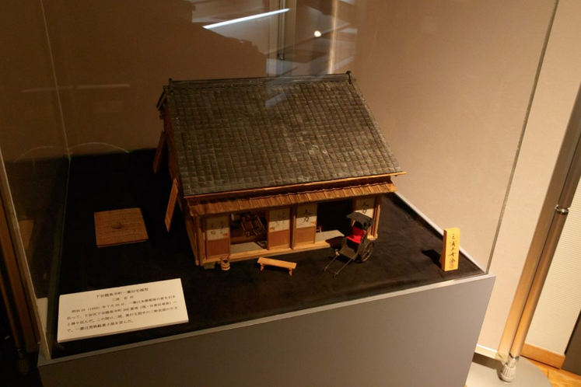
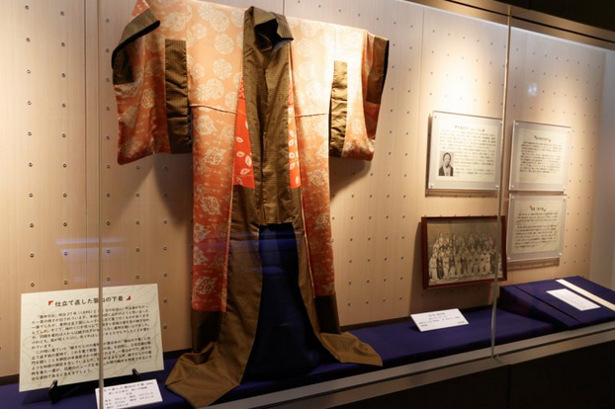
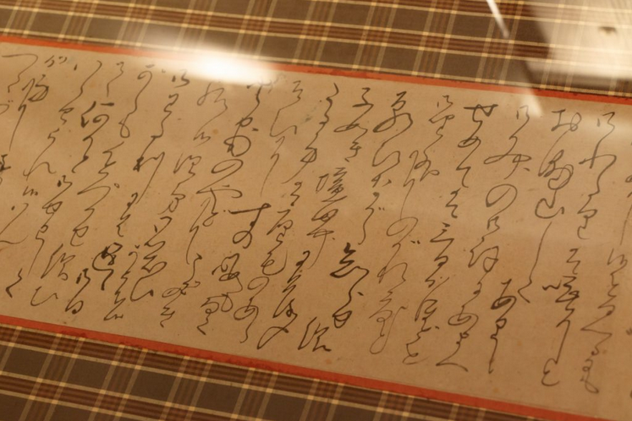
Higuči Ičijō muzejs Tokijā

Slide 62
Izmantotie avoti:
Danly R. L. A Study of Higuchi Ichiyo. University Microfilms, Ann Arbor, 1980.
Dexter K. Higuchi Ichiyō: Badass Women in Japanese History, tofugu.com, 16.08.2016. Pieejams: https://www.tofugu.com/japan/higuchi-ichiyo/ [skatīts: 15.03.2020]
Encyclopaedia Britannica, Higuchi Ichiyō; britannica.com, 28.04.2019. pieejams: https://www.britannica.com/biography/Higuchi-Ichiyo [skatīts: 15.03.2020]
Ichiyo HIGUCHI (樋口一葉), shinsengumi-archives.github.io; pieejams: https://shinsengumi-archives.github.io/japanese-wiki-corpus/person/Ichiyo%20HIGUCHI.html [skatīts: 16.04.2020.]
Ichiyo Memorial Museum at Taito Ward Special Exhibition Shimotani Ryusenji Town Higuchi Ichiyo visiting report, culture.city.taito.lg.jp; pieejams: https://www.culture.city.taito.lg.jp/en/reports/9052 [skatīts: 10.04.2020.]
Keene D. The Diary of Higuchi Ichiyo. In: Japan Quarterly,1989.

Slide 63
Hasegava Šigure 長谷川 時雨
Hasegava Šigure bija japāņu dramaturģe un literārā žurnāla redaktore.
Viņa bija vienīgā sieviete, kuras darbi tika iekļauti “Meidži bungaku zenšū” 明治文学全集 kolekcijā (“Meidži perioda literāro darbu kolekcija”).
Viņas īstais vārds ir Hasegava Jasu 長谷川 ヤ ス.
Viņa bija dzimusi 1879. gadā 1. oktobrī Tokijā.
Viņa nomira 1941. gadā 22. augusta.

Slide 64
Šigures vecāki bija tirgotāji. Viņa bija vecākais bērns savā ģimenē – viņai bija divi brāļi un četras māsas. Šigures darbs “Kjūbun Nihonbaši” 旧聞日本橋 (“Nihonbaši vecie stāsti”) apraksta viņas bērnību.
Šigures tēvs bija dedzīgs kabuki 歌舞伎 cienītājs. Viņš regulāri pulcēja savās mājās entuziastu grupu, kas apsprieda lugas un aktierus.
Kad Šigure bija ļoti jauna, tēvs regulāri viņu veda uz teātri. Teātra apmeklēšana varēja aizņemt visu dienu. Kad Šigure bija nogurusi, viņai bija atļauts spēlēties teātra tējas istabā. Tur viņa iepazīinās ar žurnālu “Kabuki šinpō” 歌舞伎新報 (“Kabuki ziņas”). Žurnālā tika rakstīts par tenkām, ka arī tika publicētas kritiskas atsauksmes un eiropiešu lugas tulkojumi.

Slide 65
Šigure bija pabeigusi tikai pamatskolu, jo viņas māte uzskatīja, ka sievietēm nav vajadzīga izglītība. Tomēr pusaudža gados meitenei paradījās iespēja mācīties. Universitātes students, kas dzīvoja viņas ģimenes mājā, bija universitātes žurnāla redaktors. Viņš bieži aicināja savus draugus pulcēties viņa mājās. Tur viņi apsprieda literatūru: gan japāņu klasiku, gan jaunus rietumu romānus. Viņš arī ļāva Šigurei lasīt savas piezīmes, kurus viņš rakstīja lekciju laikā.
1894. gadā, kad viņai bija piecpadsmit gadi, viņa kļuva par dzejnieka Sasaki Nobucuna 佐佐木 信綱 (1873–1963) mācekli. Tomēr šī apmācība bija īslaicīga, jo viņas māte uzskatīja, ka sagatavošanas laulībai ir daudz svarīgāka par literatūras pētīšanu.
Māte atrada Šigurei darba vietu ar uzturēšanos pie turīgas Ikedas ģimenes, un paprasīja, lai viņas meitai netika dota nekāda lasāmviela. Tomēr Šigure lasīja avīzes lapaspuses, kurās bija iesaiņotas piena kannas, kuras katru dienu tika piegādātās Ikedas mājā. Viņa atrada sludinājumu par sieviešu neklātienes kursiem, un savu pirmo algu viņa iztērēja šo lekciju pasūtīšanai. Naktī viņa slepeni pētīja jauno materiālu.
1897. gada decembrī viņas vecāki organizēja laulības. Viņas vīrs bija no uzplaukstošas Midzuhaši ģimenes. Viņš bija dzērājs un izklaižu meklētājs, tāpēc viņš nebija ieinteresēts savā sievā. Pēc laulības Šigure kļuva daudz brīvāka nekā agrāk. Viņai bija nauda grāmatu pirkšanai un brīvais laiks lasīšanai vismaz līdz brīdim, kad viņas vīra vecāki pārtrauca dod viņiem naudu, jo bija noguruši no sava dēla izlaidīgas dzīves.
Palikdams bez naudas, Šigure sāka rakstīt. Viņas pirmais darbs “Udzumibi” うづみ火 (“Dziestošas ogles”) tika publicēts žurnālā “Džogaku sekai” 女学世界 (“Sieviešu izglītības pasaule”) 1901. gadā. Stāstā tēma – sieviešu izturība zem patriarhālas ģimenes.
Galu galā Šigure šķīrās ar vīru un mēģināja dzīvot ārpus tradicionālās ģimenes standartiem. Viņa pelnīja naudu ar saviem darbiem.
Laikposmā no 1905. līdz 1914. gadam viņa veltīja savu laiku teātrim. 1908. gadā viņas luga “Hanomaru” 花王丸 tika iestudēta Tokijas Kabuki-dza 歌舞伎座 teātrī. Tā bija pirmā sievietes autores luga, kura tika iestudēta Japānā.

Slide 66
Viņa uzrakstīja vēl vairākas lugas, iegūstot atzinības, bet kritisku satika luga “Sakura fubuki” さくら吹雪 (“Sakuras putenis”) – drāma piecos aktos, kas tika sarakstīta 1911. gadā. Darbība notiek viduslaikos. Lugas tēma ir atriebība – bieži sastopama tēma kabuki lugās. Tomēr šajā lugā atriebēji ir sievietes, nevis vīrieši. Miruša vīrieša sieva un viņa mīļākā apvienoja savus spēkus pret viņa ienaidniekiem.
1911. gadā Hasegava Šigure sāka rakstīt jaunu lugu “Čōdži midare” 丁字みだれ (“Zobena asmens ornaments”) – vienu no vispopulārākajām viņas lugām. “Čōdži midare” pirmo reizi tika iestudēta 1913. gadā Tokijas Ičimura-dza 市村座 teātrī.
Kabuki lugas var sadalīt divos žanros: sevamono 世話物, lugas par sadzīves lietam un konfliktiem, darbības parasti notiek Edo periodā (1600-1868); un džidaimono 時代物, lugas par vēsturiskiem notikumiem, darbības parasti notiek Kamakuras (1185-1333) vai Muromači (1333-1600) periodā. Sevamono lugas parasti stāsta par vīrieti, kurš ir iemīlējies; tādās lugās pastāv emocionālais konflikts. Džidaimono lugām ir raksturīgas kaujas un vardarbība.
“Čōdži midare” ietilpst apakšgrupā, ko sauc par džidai-sevamono 時代世話物, lugas, kas dramatizē sadzīves konfliktu attiecīgajā laikposmā (darbības notiek viduslaikos), taču atšķiras ar to, ka uzmanība ir vērsta uz sievieti, nevis uz vīrieti. Lugā ir aprakstīta tajā laika problēma: vīra nespēja atzīt savas sievas upuri.

Slide 67
Velāk Šigure pievienojas vienai rakstnieku grupai, kur viņa satika Mikami Otokoči 三上 於菟吉 – rakstnieku, kurš tikai pabeidza apmācību Vasedas Universitātē 早稲田大学. Viņi apprecējās 1915. gadā. Šigure bija 36 gadi un Otokoči bija 25 gadi.
1923. gadā Hasegava sāka centienus izveidot literāro žurnālu, kas tika izdots no 1928. gada līdz 1935 gadam. Žurnāls tika nosaukts par “Ņonin geidžutsu” 女人芸術 ("Sieviešu māksla").
Pēc laulības Šigure nodarbojas ar eseju un daiļliteratūras rakstīšanu. Viņa rakstīja līdz savai nāvei.
Viņa nomira 1941. gadā 22. augusta no leikēmijas.

Slide 68
Izmantotie avoti:
Copeland R. Modern Murasaki: Writing By Women of Meiji Japan. Columbia University Press, New York, 2006.
Hasegawa Shigure, peoplepill.com. Pieejams: https://peoplepill.com/people/hasegawa-shigure/ [skatīts: 13.05.2020.]
Kelly K. E. Modern Drama by Women 1880s-1930s. Routledge, London, 2002.

Slide 69
Kišida Tošiko 岸田 俊子
Kišida Tošiko 岸田 俊子ir japāņu rakstniece un sabiedriskā darbiniece, kas aizstāvēja sieviešu tiesības Japānā.
Viņa ir pazīstama kā Japānas pirmā sieviete oratore.
Kišida Tosiko (velāk Nakadžima Tošiko 中島 俊子) bija dzimusi Kioto pilsetā 14. janvarī 1863. gadā.
Viņa izmantoja pseidonīmu Nakadžima Šōen 中島 湘煙.
Kišida Tošīko nomira 25. maijā 1901. gadā.

Slide 70
Viņa bija dzimusi turīgā tirgotāju ģimenē. Viņa ieguva jauna veida izglītību tūlīt pēc Meidži restaurācijas. Viņa ieguva augta līmeņa izglītību ķīniešu un japāņu literatūrā.
Pateicoties viņas sasniegumiem 1879. gadā Kišida Tošiko tika uzaicināta galmā, lai pasniegtu imperatorei Haruko 美子 lekcijas par literatūru.
Pēc diviem gadiem Kišida atkāpās no amata, atsaucoties uz slikto veselību. Kaut arī tajā laikā strādāt galmā bija ļoti godpilns darbs, viņa nespēja izturēt stingro galma dzīvi.
Atstājot amatu, Kišida ceļoja pa visu Japānu kopā ar savu māti. Viņa satikās ar Tautas tiesību kustības locekļiem un iedvesmoja sievietes. Viņa bija pirmā sieviete Japānā, kura lasīja publiskas lekcijas par sieviešu emancipāciju, un līdz divdesmit gadu vecumam viņa jau bija nopelnījusi prasmīgas runātājas reputāciju.

Slide 71
Meitas kastēs 箱入り 娘 hakoiri musume
Savā slavenā runā “Meitas kastēs” Kisida Tošiko runāja par ierobežojumiem, kurus sabiedrība izlika sievietēm, piemēram, izglītības iespēju trūkums, iepriekš organizētas laulības.
Runa “Meitas kastēs” kritizēja Japānas ģimenes sistēmu un problēmas, kuras tā radīja jaunajām japāņu meitenēm. Aristokrātu ģimenes un vidējas klases ģimenes ierobežo meitu brīvību.
Kišida Tošiko atzīmēja trīs veida “kastes”. Pirmā “kaste” – vecāki fiziski slēpa meitas, neatļaujot viņām iziet no mājas un kontaktēt ar ārējo pasauli. Otrā “kaste” – meitas paklausība (tika gaidīts, ka meita izdarīs visu, ko pateiks vecāki). Un trešā “kaste” – novecojušā meiteņu izglītība.
Šī runa bija drosmīgs izaicinājums ilgstošām tradīcijām un aicinājums sieviešu izglītības attīstībai.
Runa notika Liberālās partijas sanāksmē Ōcu 大津 pilsētā 1883. gada 12. oktobrī.
Runa tika uzskatīta par pretrunu 1880. gada Publiskās asamblejas aktam, kas sievietēm aizliedza piedalīties politiskās sanāksmēs. Kišida Tošiko tika sodīta un īslaicīgi ieslodzīta.

Slide 72
1884. gadā viņa apprecējās ar Liberālās partijas dalībnieku Nakadžima Nobujuki 中島 信行, un pāris pievērsās kristietībai.
Kišida sāka publicēt savus rakstus kristīgajā žurnālā “Sieviešu izglītības žurnāls” 1880. gados. Viņa nostājās pret vīriešu pārvērtēšanu, kas kaitē sievietēm, un iestājās par vienlīdzīgām tiesībām kā būtisku Japānas modernizācijas elementu.
Viņa uzskatīja, ka sieviešu un vīriešu nevienlīdzība balstās nevis uz atšķirības starp dzimumu garīgajām spējām, bet uz to, ka sievietēm tiek aizliegta pieeja izglītībai.
Īpaši viņa nosodīja dubultstandartu, kas atļāva vīriešiem attiecības ar konkubīnēm, tomēr uzsvēra sieviešu šķīstību, ļaujot vīriešiem, bet ne sievietēm šķirties, ja partnieris pārkāpa laulību.
Viņa bija pārliecināta, ka cilvēktiesību reforma ne tikai uzlabos attiecības ģimenē, bet arī radīs labāku nāciju.

Slide 73
1887. gadā Kišida un viņas vīrs tika izraidīti no Tokijas. Viņi apmetās Jokohamā 横浜 un atgriezās Tokijā 1890. gadā, kad Nakadžima Nobujuki tika ievēlēts Japānas parlamenta apakšpalātā.
Tad Kišida iesaistījās Tokijas sieviešu reformu biedrībā. Tomēr 1890. gadā tika pilnībā ierobežota sieviešu politiskā aktivitāte saskaņā ar Policijas drošības noteikumu 5. pantu (vēl vairāk pastiprināta 1900. gadā).
1901. gadā viņa nomira tuberkulozes dēļ.

Slide 74
Izmantotie avoti:
Anderson M. S. Kishida Toshiko and the Rise of the Female Speaker in Meiji Japan. U.S.-Japan Women's Journal. 30/31, no. 1(2006): 36-59. pieejams: http://scholarworks.smith.edu/hst_facpubs/3/ [skatīts: 25.04.2020.]
Copeland R. Modern Murasaki: Writing By Women of Meiji Japan. Columbia University Press, New York, 2006.
Rappaport H. Encyclopedia of Women Social Reformers: Volume One. ABC-CLIO, Santa Barbara, 2001.
Reese L. Kishida Toshiko, (1863-1901) – Japan “Maidens in Boxes”, pieejams: http://www.womeninworldhistory.com/WR-04.html [skatīts: 27.04.2020.]
Women in World History: A Biographical Encyclopedia. Kishida Toshiko (1863–1901). Encyclopedia.com. pieejams: https://www.encyclopedia.com/women/encyclopedias-almanacs-transcripts-and-maps/kishida-toshiko-1863-1901 [skatīts: 28.04.2020.]
Yang J. Navigating the Shifting Winds of Activism: The Woman's Reform Society's Movement. East Asian Languages and Cultures Department Honors Papers, Connecticut College, 2015. Pieejams: https://digitalcommons.conncoll.edu/cgi/viewcontent.cgi?referer=https://www.google.com/&httpsredir=1&article=1009&context=eastasianhp

Slide 75
Fukuda Hideko 福田 英子
Fukuda Hideko 福田 英子 ir japāņu sieviešu atbrīvošanas kustības pioniere Meidži periodā (1868-1912).
Viena no sievietēm, kas piedalījas agrīnā sociālisma kustībā.
Viņa bija Japānas pirmā feministiskā žurnāla redaktore un pirmās sievietes autobiogrāfijas autore Japānā.
Fukuda Hideko (Kagejama Hideko 影山 英子) dzimusi 1865. gadā 5. oktobrī Okajamas prefektūrā 岡山県 (Okajama ken).
Viņa nomira 1927. gadā 2. maijā.

Slide 76
Hideko bija viena no četriem bērniem ģimenē. Viņas tēvs bija zemākas klases samurajs. Tāpat kā daudziem citiem zemākas klases karavīriem, Kagejamas ģimenei bija finansiālas grūtības, un viņi pelnīja naudu, vadot terakoja (tempļa skolu). Hideko ļoti ietekmēja viņas māte, kura bija progresīva persona. Viņa uzskatīja, ka pat sievietēm vajadzētu izglītoties un pēc iespējas vairāk mācīties.
Ceļā uz skolu zēni Hideko bieži sauca par magahi (liekulis), jo viņa bija ģērbusies kā zēns un, viņai bija īsi mati. Pēc pamatskolas beigšanas 1879. gadā piecpadsmit gadu vecumā viņa sāka strādāt par skolotāju palīgu. Tajās dienās skolotāju nepietika, jo obligātā izglītība bija ieviesta visā Japānā saskaņā ar jaunām izglītības reformām. Hideko saņēma darbu, jo viņas atzīmes bija izcilas. Pēc darba skolā viņa mājās sniedza bērniem papildus nodarbības, lai viņi varētu paaugstināt savas atzīmes.
Skolotāji klasē runāja par brīvību un vienlīdzību. Hideko saņēma šādu "jaunu" izglītību, pirms valdība pastiprināja kontroli pār izglītību.
Hideko nerūpējās par savu izskatu un izturējās kā zēns. Māte lika Hideko iemācīties lietas, kuras tika uzskatītas par nepieciešamām meitenēm, piemēram, tējas ceremonija, ziedu kārtošana, šūšana.
1880. gadā, kad Hideko bija sešpadsmit gadi, viņa saņēma laulības piedāvājumu. Hideko, neskatoties uz vecāku vēlmi, atteicās precēties. Hideko varēja atteikties precēties ar vīrieti, kurš viņai nepatika, jo viņas alga no skolas palīdzēja ģimenes finansiāli. Pēc šī gadījuma Hideko turpināja darbu skolā.

Slide 77
Kad viņai bija 17 gadi, viņa dzirdēja Kišidas Tošiko 岸田 俊子 (pirmā japāņu feministe) runu, kurās tika izteiktas idejas, kas tālu pārsniedza ideju par “labo sievu, gudro māti”. Pēc Kišidas uzstāšanās Okajamā, pilsētā tika nodibināta organizācija Džoshi šinbokukai 女子親睦会 (Sieviešu neformālā biedrība), un Hideko kļuva par organizācijas biedru.
1883. gada decembrī viņa ar Džoši šīnbokukai locekļiem nodibināja privātu skolu. Hideko māja tika izmantota kā skolas telpa, un Hideko un viņas māte sniedza lielu ieguldījumu skolā.
Skola bija paredzēta visa vecuma sievietēm. Hideko uzskatīja, ka izglītība ir vienīgais veids, kā izglābt sievietes no ciešanām. Viņa arī izmantoja daudzas jaunas mācību metodes, piemēram, sestdienās rīkoja diskusijas, lai radītu sociālu un politisku interesi. Mācību grāmatas tika izvēlētas atbilstoši studentu vēlmēm.
1884. gadā septembrī prefektūras valdība pavēlēja slēgt skolu. Tas notika tāpēc, ka skolas skolotāji un studenti piedalījās Liberālās partijas sanāksmē. Pēc likuma karavīriem, skolotājiem un studentiem bija aizliegts piedalīties politiskās aktivitātēs.

Slide 78
Osakas incidents 大阪 事件 Ōsaka džiken
Pēc notikumiem Okajamā Hideko devās uz sava radinieka māju Osakā, jo daudzi Džijūtō 自由党 (Liberālās partijas) locekļi ieradās Osakā. Tur viņa iepazīnās ar Liberāļu partijas vadītāju Itagaki Taisuke 板垣 退助 (1837-1919). Drīz viņa iesaistījās Korejas reformu kustībā, kuru tagad sauc par Osakas incidentu (Ōsaka džiken). Tas bija neveiksmīgs mēģinājums, kuru organizēja bijušās Liberālās partijas kreisā spārna locekļi. Viņu plāns bija gāzt Korejas valdību, kuru atbalstīja Ķīna, lai izveidotu valsti neatkarīgai korejiešu tautai. Hideko loma šajā plānā bija līdzekļu vākšana un sprāgstvielu transportēšana uz Nagasaki, kur reformatoriem bija paredzētas došanās prom uz Koreju. Valdība uzzināja šo plānu. 1885. gada novembrī kopā ar citiem Hideko tika apcietināta.
1889. gadā grupai tika piešķirta amnestija un Hideko tika atbrīvota. Osakas incidents ļoti ietekmēja Hideko vēlāko dzīvi. Pirmkārt, viņa kļuva par varoni kā vienīga sieviete, kas piedalījās incidentā.

Slide 79
1889. gadā Hideko sāka attiecības ar “kolēģi” Ōi Kentarō 大井 憲太郎 (1843-1922), kurš bija radikālās liberālās kustības vadītājs (piedalījās Osakas incidentā). Solot šķirties ar garīgi slimo sievu, Ōi bildināja Hideko. 1890. gadā pārim piedzima dēls. Hideko vēlāk uzzināja, ka Ōi sieva jau ir mirusi un ka viņam ir vairākas mīļākās. Patiesībā Ōi rīcības atspoguļoja vairākus vīriešu aktīvistus, kuri iestājās par dzimumu līdztiesību, bet patiesībā necienīja sievietes.
1891. gadā Hideko pārtrauca attiecības ar Ōi Kentarō. Turpinot atbalstīt ideju par sieviešu tiesībām, Fukuda Hideko kopā ar savu ģimeni nodibināja meiteņu arodskolu Tokijā. Tomēr pēc tam, kad ģimene cieta nelaimju virkni, viņa bija spiesta slēgt skolu.
Šajā laikā viņa satika Fukada Jusaku 福田 友作, kurš mācījās ASV, un bija iedvesmots ar idejām par cilvēku tiesībām. Pāris apprecējās 1892. gadā. Viņiem piedzima trīs dēli.
Kamēr Hideko nodarbojās ar savu bērnu audzināšanu, Meidži valdība atteicās atbalstīt reformas sievietēm. Tas izraisīja sieviešu streiku seriju.
1887. gadā valdība pieņēma Miera noteikumus 保安 条例 (hoan džōrei), kas uzlika stingru policijas kontroli politiskajai opozīcijai. Likuma piektais pants bija paredzēts sievietēm, ļaujot uzlikt naudas sodu vai ieslodzījumu sievietēm, kuras mēģināja organizēt politisko apvienību, pievienoties politiskajai grupai vai apmeklēt politisko sapulci.

Slide 80
1889. gadā Japānas jaunā konstitūcija devās vēl tālāk. Tagad par juridiskām personām tika atzīti tikai vīrieši. Līdz 1900. gadam Japānā palika maz reformatoru, kuri aizstāvēja sieviešu tiesības.
1900. gadā Hideko vīrs nomira slimības dēļ. Lai nopelnītu naudu, Hideko atkal sāka strādāt par skolotāju, nodibinot sieviešu skolu. Skolā viņai palīdzēja Išikava Sanširō 石川 三四郎. Tajā pašā gadā Hideko pārcēlās dzīvot pie viņa.
1901. gadā Hideko un Išikava pievienojās Japānas sociālistu kustībai, nodibinot asociāciju Heiminša 平民社 (Sadraudzības biedrība). Organizācijas galvenais uzdevums bija izdot laikrakstu, kas bija pazīstams par pacifisma nostāju pret Krievijas-Japānas karu (1904-1905).
1904. gadā Heiminša publicēja Fukudas Hideko autobiogrāfiju “Varava no hanšōgai” 妾の半生涯 (“Puse no manas dzīves”). Tā bija pirmā Japānā uzrakstītā sievietes autobiogrāfija.
1907. gadā Hideko izveidoja sieviešu grupu un sāka publicēt žurnālu ar nosaukumu “Sekai Fudžin” 世界 婦人 jeb “Pasaules sievietes”.
Žurnāla mērķis bija informēt sievietes par vēlēšanu kustībām visā pasaulē un par sieviešu nozīmīgo lomu vēsturiskos notikumos, piemēram, Francijas revolūcijas laikā. Hideko vēlējās radīt tādu sieviešu kustību, kas uzlabotu viņu stāvokli Japānas sabiedrībā.

Slide 81
Pēc 1908. gada žurnāls kļuva par sistemātiskas valdības ierobežojumu mērķi. Hideko centās padarīt žurnālu mazāk politisku un vairāk literāru, bet 1909. gadā valdība to oficiāli aizliedza.
1911. gadā nākamā jauno sieviešu grupa, sevi dēvējot par “Bluestocking” grupu, sāka savu žurnālu ar nosaukumu “Seitō” 青鞜. 1913. gadā žurnālā tika publicēts Fukudas Hideko raksts, kurā tika aicināts izveidot jaunu kopienas sistēmu, un šis žurnāla izdevums tika aizliegts.
Tajā pašā gadā Išikava Sanširō pameta Japānu, lai izvairītos no valdības uzmākšanās un arī pabeidza attiecības ar Hideko.
Viņas vēlākajos gados Hideko bija mazāk iesaistīta politiskās aktivitātēs un dzīvoja nabadzībā. Viņa nomira 1927. gadā 61 gada vecumā.

Slide 82
Izmantotie avoti:
Hirimoto F. Pioneers of the Women’s Movement in Japan: Hiratsuka Raichō and Fukuda Hideko. Seen through their Journals, Seitō and Sekai Fujin. University of Toronto, 1999.
Huffman J. L. Modern Japan: An Encyclopedia of History, Culture, and Nationalism. Routledge, London, 2013.
Rappaport H. Encyclopedia of Women Social Reformers: Volume One. ABC-CLIO, Santa Barbara, 2001.
Women in World History: A Biographical Encyclopedia. Fukuda Hideko (1865–1927). Encyclopedia.com. Pieejams: https://www.encyclopedia.com/women/encyclopedias-almanacs-transcripts-and-maps/fukuda-hideko-1865-1927 [skatīts: 20.04.2020.]

Slide 83
Hiracuka Raičō 平塚 らいちょう
Hiracuka Raičō 平塚 らいちょう ir rakstniece, feministe un sabiedriskā darbiniece.
Viņa ir Seitōša 青鞜社 (Zilo zeķu biedrība) un Šin Fudžin Kjokai 新婦人協会 (Jauno sieviešu asociācija) dibinātāja.
Hiracuka Raičō bija dzimusi 1886. gada 10. februārī Tokijā. Viņas īstais vārds bija Hiracuka Haru 平塚 明.
Viņa nomira 1971. gadā 24. maijā.

Slide 84
Viņas tēvs bija samuraju ģimenes pārstāvis un Meidži valdības augsta līmeņa amatpersona. Viņas māte bija ārsta meita, un viņa bija prasmīga dejotāja un mūziķe. Tomēr vīra stingrības dēļ viņai bija aizliegts turpināt nodarboties ar dejām un mūziku pēc laulības.
Pavadot laiku Amerikas Savienotajās Valstīs un Eiropā, Raičō tēvam bija atšķirīgi uzskati uz to, kā audzināt savus bērnus, un viņš darīja lietas nedaudz savādāk nekā tā laika parastās ģimenes. Viņi bija ģērbušies rietumu stila apģērbā, nevis tradicionālajā japāņu tērpā, un jau no mazotnes bērni tika nosūtīti uz skolu.
Raičō arī bija savdabīga personība. Viņa bija diezgan konkurētspējīga un domājoša. Tomēr, tajā laikā meitenēm neļāva nodarboties ar “vīrišķīgām” lietām, viņa bija spiesta ievērot “sievišķos” standartus.
Viņai bija diezgan vīrišķīgs izskats, tāpēc viņas māte gribēja, lai viņa kļūtu sievišķīgākā kā viņas māsa.
Pēc pamatskolas Raičō turpināja izglītību vidusskolā. Diemžēl sieviešu vidusskolas izglītība bija vērsta uz “labu sievu un gudro māti” audzināšanu. Raičō nepatika tāda pieeja sieviešu izglītībai, un viņa bieži izlaida nodarbības.

Slide 85
Pēc vidusskolas Raičō iestājās Japānas Sieviešu Universitātē 日本女子大学 (Nihon Džoshi Daigaku), kuru 1901. gadā nodibināja Naruse Džindzō 成瀨 仁蔵. Tāpat kā citus studentus, Raičō iedvesmoja viņa lekcijas par dzīvi, pasauli un reliģiju, un viņa kļuva par Naruses Džindzō cienītāju. Lai atrastu dzīves jēgu, Raičō sāka lasīt dažāda veida grāmatām par reliģiju, filozofiju un ētiku. Šajā laikā viņa ieinteresējās ar dzenbudismu.
1906. gadā Raičō pabeidza universitāti 20 gadu vecumā. Pēc universitātes viņa nolēma mācīties angļu un ķīniešu klasiku. Viņa iestājās Eigaku Džuku 英学 塾 (Angļu valodas skola). Vecāki par to nezināja, jo viņa negribēja būt atkarīga no viņiem un arī pati maksāja par mācībām – viņa strādāja par stenogrāfi. Raičō vēlējās lasīt vairāk angļu grāmatu oriģinālā. Viņa apmeklēja arī lekcijas par ķīniešu literatūru, jo uzskatīja par nepieciešamu lasīt grāmatas par dzenbudismu.
1907. gadā viņa sāka apmeklēt citu angļu skolu Seibi Džoši Eigo Gakko 整備女子英語学 (Sieviešu angļu valodas skola), pametot Eigaku Džuku, jo viņa uzskatīja tas nodarbības par pārāk stingrām un garlaicīgām.
Jaunajā skolā tika izveidots sieviešu literatūras pulciņš, un Raičō pievienojās šai grupai. Pēc pievienošanas viņa iepazīnās ar vairāku ārzemju autoru darbiem.
Apmeklējot šo grupu, viņa iepazinās ar vienu no pasniedzējiem, rakstnieku Morita Sōhei 森田 草平. Neskatoties uz to, ka viņš bija precēts, Morita Sōhei uzsāka tuvas attiecības ar Raičō.
1908. gadā, pavadot daudz laika kopā, abi aizbēga uz Nagano 長野 prefektūru, kur Raičō bija gatava zaudēt savu dzīvību dubultā pašnāvības mēģinājumā. Tomēr policisti atklāja viņu plānu, un skandalozais incidents kļuva plaši pazīstams.

Slide 86
Šis incidents izraisīja Raičō interesi par sieviešu personību atbrīvošanu un par sabiedrības seksuālo diskrimināciju.
Pēc atgriešanās Tokijā, draugs no literatūras pulciņa ieteica viņai sākt savu literāro žurnālu. Kā pseidonīmu viņa izvēlējās vārdu Raičō, iedvesmojoties no kāda putna vārda, kuru viņa bieži redzēja Nagano.
Viņas literārā žurnāla pirmais numurs ar nosaukumu “Seito” 青鞜 izdevums tika publicēts 1911. gada septembrī, un tas izraisīja reakciju gan no vīriešu, gan no sieviešu puses, jo žurnāla raksti kritizēja patriarhālo sistēmu.
Sašutums, ko izsauca daži viņas raksti, nonāca tik tālu, ka izraisīja ne tikai lasītāju dusmīgas vēstules un kritiskas atsauksmes laikrakstos, bet arī to, ka cilvēki meta akmeņus viņas mājā.
Šī žurnāla rakstnieces ienaidnieki dēvēja par “jaunām sievietēm”.

Slide 87
1912. gadā Raičō satika jauno gleznotāju Okumura Hiroshi 奥村 博史, kurš vēlāk kļuva par viņas mīļāko.
Raičō sāka dzīvot kopā ar viņu, neskatoties uz to, ka viņi nebija precējušies, un viena no “Seitō” rakstiem Raičō paziņoja par savu neatkarību un tiesībām to darīt publiski. Vēlāk viņiem piedzima divi bērni ārpus laulības.
Pāris turpināja dzīvot un audzināt savus bērnus šādā veidā līdz 1941. gadam, kad Raičō beidzot piekrita apprecēties un paņemt vīra uzvārdu. Viņas lēmums bija saistīts ar to, ka viņas dēlam varētu būt problēmas ar mantojumu, jo viņam bija nelikumīga bērna statuss.
1919. gadā Raičō apmeklēja tekstila rūpnīcu Nagojas pilsētā, un bija šokēta ar darba apstākļiem sievietēm. Tas viņai nostiprināja lēmumu cīnīties par sieviešu tiesībām. Nākamajā gadā viņa kopā ar divām citām tiesību aktīvistēm Oku Mumeo 奥 むめお un Ičikava Fusae 市川 房枝 nodibināja Jauno sieviešu asociāciju 新婦人協会 (šinfudžin kjōkai).
Viņi sāka izdot jaunu žurnālu ar nosaukumu “Džosei Domei” (女性 同盟) jeb “Sieviešu alianse”, kura galvenais mērķis bija kampaņa pret Miera noteikumu piekto pantu. Neskatoties uz grūtībām 1922. gadā piektais pants tika atcelts.
Viena no viņas pretrunīgi vērtētajām kampaņām ietvēra mēģinājumu aizliegt vīriešiem, kas ir inficēti ar STS (seksuāli transmisīvā slimība), precēties. Tas izraisīja vēl vairāk diskusiju par viņas personību, jo tas tika uzskatīts par pierādījumu viņas līdzdalībai eigēnikas kustībā.

Slide 88
Raičō turpināja kampaņu par šiem un citiem jautājumiem, līdz 1938. gadam, kad karš Ķīnā izraisīja pastiprinātu valdības kontroli. Viņa nolēma ar ģimeni pārvietoties uz laukiem, kur viņa kļuva par veģetārieti un pavadīja laiku audzējot kultūraugus. Viņa nepiedalījās politiskās kustībās.
1950. gadā Raičō nolēma, ka ir pienācis laiks atgriezties darbā un atkārtoti iesaistīties kustībā par miera saglabāšanu. Viņa lūdza saglabāt Japānas neitralitāti un pacifismu, un viņa cīnījās pret karu un kodolieroču izmantošanu.
1962. gada viņa nodibināja Jauno Japānas sieviešu asociāciju (新日本婦人の会; šinnihon fudžin no kai), organizāciju, kas centās vēl vairāk popularizēt vienlīdzības ideju.
Raičō turpināja aktīvi piedalīties sieviešu tiesību un miera saglabāšanas kustībās līdz pašai nāvei. 1970. gadā 84 gadu vecumā Raičō bija diagnosticēts vēzis. Tomēr viņa turpināja iedvesmot cilvēkus, un cīnīties par savām idejām.
Hiracuka Raičō nomira 1971. gadā 24. maijā.
Slimības laikā viņa pabeidza savu autobiogrāfiju ar nosaukumu “Sakumā sieviete bija saule” (元始 、 女性は太陽であ っ た; “Genši, džosei va taijō de atta”).

Slide 89
Izmantotie avoti:
Rappaport H. Encyclopedia of Women Social Reformers: Volume One. ABC-CLIO, Santa Barbara, 2001.
Hirimoto F. Pioneers of the Women’s Movement in Japan: Hiratsuka Raichō and Fukuda Hideko. Seen through their Journals, Seitō and Sekai Fujin. University of Toronto, 1999.
Suzuki K. Woman Was The Sun: The Life of Japanese Feminist Hiratsuka Raicho, unseenjapan.com, 06.03.2019. Pieejams: https://unseenjapan.com/hiratsuka-raicho/ [skatīts: 01.05.2020.]

Slide 90
Šimidzu Šikin 清水 紫琴
Šimidzu Šikin 清水 紫琴 (fotogrāfijas labajā pusē) bija japāņu rakstniece un sieviešu tiesību aizstāvētāja.
Viņa kļuva par vienu no pirmajām profesionālajām žurnālistēm Japānā. Viņa bija spiesta pievērsties rakstīšanai, kad sabiedriskās aktivitātes bija aizliegtas.
Šikin rakstīja par sociāliem jautājumiem, vienlīdzību, sieviešu izglītību, dubultiem standartiem.
Viņas īstais vārds bija Šimidzu Tojoko 清水 豊子.
Šikin bija dzimusi 1868. gadā 11. janvarī Okajamas 岡山prefektūrā.
Šimidzu Šikin nomira 1933. gadā 31. jūlijā.

Slide 91
Šikin bija piektais bērns savā ģimenē. Viņas tēvs bija no turīgas un spēcīgas ģimenes. Ģimene pārcēlās uz Kioto, kad viņam tika lūgts uzraudzīt valdības biroju, kas nodarbojās ar vecās galvaspilsētas modernizāciju.
Šikin mācījās Kioto pašvaldības sieviešu skolotāju sagatavošanas skolā un absolvēja to četrpadsmit gadu vecumā, sasniedzot augstāka līmeņa izglītību, kas bija pieejama sievietēm tajā laika (pirmā sieviešu universitāte tika nodibināta 1901. gadā). Viņai bija arī pieeja tēva bibliotēkai, kur viņa pati turpināja mācīties.
1886. gadā astoņpadsmit gadu vecumā Šikin apprecējās ar jauno juristu, kurš bija saistīts ar Brīvības un cilvēku tiesību kustību. Tiek uzskatīts, ka caur viņu Šikin satikās ar pazīstamajiem kustības aktīvistiem.
1899. gada sākumā viņas laulība ar juristu beidzās ar šķiršanos. Pēc tam viņa vairāk iesaistījās Brīvības un cilvēku tiesību kustībā.

Slide 92
1899. gadā Šikin sāka pati uzstāties ar runām par sieviešu tiesībām. Šādas runas kļuva par pamatu viņas agrīnajām esejām.
1890. gada 25. jūlijā tika pieņemts akts, kas sievietēm aizliedza piedalīties politiskajās aktivitātēs. Pēc dažiem mēnešiem Šikin pārcēlās uz Tokiju, lai strādātu “Džogaku zašši” 女学 雑誌 (“Sieviešu izglītības žurnāls”) žurnālā.
Lai paradītu savu negatīvu attieksmi, Šikin rakstīja vairākas esejas, kurās viņa stingri iestājās par sieviešu tiesībām uz vienlīdzīgu līdzdalību politikā. Pirmajā no tādam esejām bija “Nani jue ni džoši va seidan šūkai ni sančo suru to jurusaredzu ka?” 何ゆえに女子は政談集会に参朝すると許さぜずか (“Kāpēc sievietēm ir aizliegts piedalīties politiskās sapulcēs?”). Šī eseja tika publicēta tā paša gadā.

Slide 93
1890. gada 15. novembrī Šikin publicēja vēl vienu svarīgu darbu “Tōkon džogakusei no kakugo va ikan” 当今女学生の覚悟は如何 (“Cik apņēmības pilnas ir šodienas studentes?”). Šikin raksta par reformām attiecibās starp sievietēm un vīriešiem. Viņa aicināja sieviešu skolu audzēkņus kļūt par galvenajiem dalībniekiem šādu reformu īstenošanā, bet brīdināja, ka viņus, visticamāk, sagaidīs pretstats no vīriešu puses.
Neilgi pēc tam Šikin uzrakstīja “Kovare jubiva” 壊れ 指輪 (“Salauztais gredzens”), kas tika publicēts 1891. gada janvāra “Džogaku zašši” numurā. Šajā izdomātajā stāstā no pirmās personas tika aprakstīta sieviešu skolas absolventes dilemma.
Pavasarī pēc “Salauztā gredzena” publicēšanas Šikin atgriezās atpakaļ uz Kioto, lai rūpētos par savu tēvu, kurš bija saslimis. Mēnesi vēlāk viņa aizgāja no darba “Džogaku zašši” žurnālā, un šī gada novembra beigās viņa ārpus laulības dzemdēja bijušā Brīvības un cilvēku tiesību kustības aktīvista Ōi Kentarō 大井 憲太郎 bērnu. Šikin atdeva bērnu sava brāļa ģimenei.
1892. gadā rudenī Šikin atgriezās Tokijā un atkal sāka strādāt ka redaktore “Džogaku zašši” žurnālā.
Šikinas prombūtnes laikā žurnālā notika pārmaiņas. 1892. gadā jūnijā žurnāls tika sadalīts divos dažādos izdevumos: “Baltais” un “Sarkanais”. “Baltais” bija domāts jauniem vīriešiem, bet “Sarkanais” – jaunām sievietēm.
“Baltais” izdevums bija paredzēts lasītājiem, kas interesējas par tajā laika problēmām un literatūru, savukārt “Sarkanais” izdevums bija paredzēts, precētām sievietēm un saturēja praktiskus padomus par sadzīves lietām.
Pēc atgriešanās darbā Šikinai tika lūgts rakstīt “Sarkanajam” izdevumam.

Slide 94
Ar sava brāļa starpniecību Šikin iepazinās ar Kodzai Jošinao 古在 由直, Tokijas Lauksaimniecības augstskolas akadēmiķi. Viņi apprecējās 1892. gadā. Viņu pirmais dēls piedzima nākamā gada septembrī.
1895. gadā Jošinao saņēma Izglītības ministrijas dotāciju un devās mācīties uz Vāciju. Savukārt Šikin devās dzīvot pie sava vīra mātes uz Kioto, kamēr viņš bija ārzemēs. Tur viņa turpināja rakstīt esejas “Džogaku zašši” žurnālam. Šajā laikā viņa sāka lietot pseidonīmu Šikin 紫琴. Vārs “Šikin” sastāv no diviem hieroglifiem. Pirmais hieroglifs 紫 (ši) nozīmē violets. Iespējams tas ir atsauce uz Heian perioda rakstnieci Murasaki Šikibu 紫 式部. Otrais hieroglifs 琴 (kin) nozīmē koto (japāņu stigu instruments).
Viņas vīrs atgriezās Japānā 1900. gadā, un Šikinas pēdējie zināmie raksti parādījās nākamajā gadā. Viņa pievienojās savam vīram Tokijā, kur viņš kļuva par Tokijas Impērijas Universitātes prezidentu. Šikin pārtrauca rakstīt.
Pēc tam, kad viņa pārtrauca rakstīt, viņa audzināja sešus bērnus un rūpējās par veco tēvu un brāli. Lai arī pastāvēja baumas, ka viņas vīrs piespieda viņu pārtraukt rakstīt, tomēr viņa pati noliedza šo informāciju.
Šikin nomira 1933. gadā 31. jūlijā.

Slide 95
Izmantotie avoti:
Copeland R. Lost Leaves: Women Writers of Meiji Japan. University of Hawaii Press, Honolulu, 2000.
Copeland R. Modern Murasaki: Writing By Women of Meiji Japan. Columbia University Press, New York, 2006.
Tanaka Y. Women Writers of Meiji and Taisho Japan. McFarland & Company, Jefferson, 2000.

Slide 96
Attēli
4. slaids:
Tori varti – Čitoseinari svētnīca (千歳稲荷神社), Jamagatas pilsēta, Japāna; 17.06.2018
5. Slaids:
Idzanami un Idzanagi; pieejams: https://mythopedia.com/japanese-mythology/gods/izanagi/ [skatīts 12.03.2020.]
Amaterasu-ōkami; pieejams: https://kazu2000.muragon.com/entry/416.html [skatīts: 26.02.2020.]
6. slaids:
Miko; pieejams: https://www.pbase.com/light_works/image/107133323&exif=Y [skatīts: 26.02.2020.]
8. slaids
Idzanami un Idzanagi; pieejams: https://ja.wikipedia.org/wiki/%E3%82%A4%E3%82%B6%E3%83%8A%E3%83%9F [skatīts: 26.02.2020.]
10. slaids
Idzanami un Idzanagi radītie kami; pieejams: https://en.wikipedia.org/wiki/Kamiumi#Purification_of_Izanagi [skatīts 05.03.2020.]
11. slaids
Amaterasu Ōmikami; pieejams: https://commons.wikimedia.org/wiki/File:Amaterasu_cave_edit2.jpg [skatīts 12.03.2020.]
12. Sslaids
Mīts par Amaterasu alā; pieejams: : https://commons.wikimedia.org/wiki/File:Amaterasu_cave_edit2.jpg [skatīts 12.03.2020.]
13. slaids
Japānas imperatora regālijas; pieejams: https://en.wikipedia.org/wiki/Imperial_Regalia_of_Japan [skatīts 12.03.2020.]
14. slaids
Bendzaiten; pieejams: https://www.pinterest.com/pin/566890671837708602/ [skatīts 12.03.2020.]
15. slaids
Bendzaiten; pieejams: https://gods-goddess.fandom.com/wiki/Benzaiten [skatīts 12.03.2020.]
Bendzaiten; pieejams: https://twitter.com/t_e_m_p_e_s_t__/status/697998670143164416 [skatīts 12.03.2020.]

Slide 97
Attēli
18. slaids:
Heian-kyō; pieejams: http://inoues.net/museum2/heian_souseikan.html [skatīts: 27.02.2020.]
19. slaids:
Sieviete Heian periodā; pieejams: https://digital.library.upenn.edu/women/omori/court/court.html#ix [skatīts: 26.02.2020.]
20. slaids:
Sieviete Heian periodā; pieejams: https://www.nippon.com/cn/japan-topics/g00690/ [skatīts: 26.02.2020.]
21. slaids:
Sieviešu apģērbs džūnihitoe 十二単; pieejams: https://mtislet.com/chie/history/heian-woman.html [skatīts: 26.02.2020.]
Sieviešu apģērbs džūnihitoe 十二単 mūsdienās; pieejams: https://kanmuri.com/gp/blog/jyuunihitoe/ [skatīts: 26.02.2020.]
22. slaids:
Sieviešu ārējais izskāts Heian periodā; pieejams: https://www.oricon.co.jp/news/2055929/photo/3/ [skatīts: 26.02.2020.]
Sieviešu ārējais izskāts Heian periodā; pieejams: https://www.oricon.co.jp/news/2055929/photo/4/ [skatīts: 26.02.2020.]
24. slaids
Murasaki Šikibu; pieejams: https://www.pinterest.com/pin/378161699934878170/ [skatīts: 18.03.2020.]
26. slaids
Murasaki Šikibu; pieejams: https://www.pinterest.com/pin/378020962467042655/ [skatīts: 18.03.2020.]

Slide 98
Attēli
27. slaids
Murasaki Šikibu; pieejams: https://www.epochtimes.com/gb/19/4/15/n11188323.htm [skatīts: 18.03.2020.]
28. slaids
Grāmata «Stāsts par Gendži»; pieejams: https://www.books.com.tw/products/0010743447 [skatīts: 19.03.2020.]
29. Slaids
Stāsts par Gendži, 39. nodaļa; pieejams: https://www.sandersofoxford.com/shop/product/yugiri-genji-monogatari-chapter-39-evening-mist-the-tale-of-genji/ [skatīts: 18.03.2020]
31. slaids
Sei Šōnagon; pieejams: https://en.wikipedia.org/wiki/Sei_Sh%C5%8Dnagon#/media/File:Hyakuninisshu_062.jpg [skatīts: 18.03.2020.]
33. Slaids
Sei Šōnagon; pieejams: https://www.laphamsquarterly.org/contributors/sei-shonagon [skatīts: 18.03.2020.]
34. slaids
Grāmata «Spilvena grāmata»; pieejams: http://www.harvard.com/book/the_pillow_book_of_sei_shonagon_the_diary_of_a_courtesan_in_tenth_century_j/ [skatīts: 18.03.2020.]
36. slaids
Ono no Komači; pieejams: http://www.buddhachannel.tv/portail/spip.php?article3260 [skatīts: 18.03.2020.]
37. slaids
Ono no Komači; pieejams: http://www.buddhachannel.tv/portail/spip.php?article3260 [skatīts: 18.03.2020.]
38. Slaids
Ono no Komači; pieejams: https://www.artic.edu/artworks/20825/the-poetess-ono-no-komachi [skatīts: 18.03.2020.]

Slide 99
Attēli:
44. slaids:
Imperators Meidži un viņa ģimene; pieejams: https://commons.wikimedia.org/wiki/File:Emperor_Meiji_and_his_family.jpg [skatīts: 27.02.2020.]
45. slaids
Japāņu sievietes hakamā; pieejams: https://hakama-bijin.com/teacher/knowledge02/ [skatīts: 26.03.2020.]
46. slaids:
Lauku meitene Meidži periodā; pieejams: https://www.oldphotosjapan.com/photos/307/girl-with-baby [skatīts: 27.02.2020.]
Sieviete rietumu kleitā; pieejams: http://ladylibrarian123.blogspot.com/2014/02/east-meets-west-meijipunk-fashions-in.html [skatīts: 27.02.2020.]
47. slaids:
Skolnieces ēd pusdienas; pieejams: https://www.oldphotosjapan.com/photos/316/school-girls-eating-bento [skatīts: 26.02.2020.]
48. slaids:
Sievietes izgatavo bambusa grozus rūpnīcā; pieejams: https://www.oldphotosjapan.com/photos/306/bamboo-basket-factory [skatīts: 26.02.2020.]
Japānas zīda fabrika; pieejams: http://spiritualpilgrim.net/03_The-World-since-1900/01_The-Last-Days-of-the-Gilded-Age/01a_Darwinism+Dominance-2.htm [skatīs: 26.02.2020.]
49. slaids:
Prostitūtas aiz režģa loga; pieejams: https://www.oldphotosjapan.com/photos/420/prostitutes-in-cage [skatīts: 26.02.2020.]
Prostitūtas aiz režģa loga; pieejams: https://www.oldphotosjapan.com/photos/271/yoshiwara-prostitutes-3 [skatīts: 26.02.2020.]
51. slaids
Higuči Ičijō; pieejams: https://ja.wikipedia.org/wiki/%E6%A8%8B%E5%8F%A3%E4%B8%80%E8%91%89#/media/%E3%83%95%E3%82%A1%E3%82%A4%E3%83%AB:Higuchi_Ichiyou.png [skatīts: 02.04.2020.]

Slide 100
Attēli:
52. Slaids
Haginojas skolas skolnieces; pieejams: https://nippaku.wordpress.com/2015/10/24/money-matters-2/ [skatīts: 02.04.2020.]
53. Slaids
Higuči Ičijō ģimene; pieejams: https://nippaku.wordpress.com/2015/10/24/money-matters-2/ [skatīts: 02.04.2020.]
54. slaids
5000 jenu banknote; pieejams: https://ja.wikipedia.org/wiki/%E3%83%95%E3%82%A1%E3%82%A4%E3%83%AB:5000_Yenes_(2004)_(Anverso).jpg [skatīts: 02.04.2020.]
57. slaids
Higuči Ičijō grāmata; pieejams: https://www.amazon.com/Otsugomori-Wakaremichi-Japanese-Higuchi-Ichiyo-ebook/dp/B00IW8T8IC [skatīts: 16.04.2020.]
58. slaids
Filma «Takekurabe»; pieejams: https://en.wikipedia.org/wiki/Takekurabe_(1955_film)#/media/File:Takekurabe_poster.jpg [skatīts: 16.04.2020.]
60. Slaids
Grāmata «In the Shade of spring Leaves»; pieejams: https://www.barnesandnoble.com/w/in-the-shade-of-spring-leaves-robert-lyons-danly/1117249582 [skatīts: 16.04.2020.]
61. Slaids
Higuči Ičijō muzejs; pieejams: https://www.culture.city.taito.lg.jp/en/reports/9052 [skatīts: 16.04.2020.]
Higuči Ičijō vēstule draudzenei; pieejams: https://www.culture.city.taito.lg.jp/en/reports/9052 [skatīts: 16.04.2020.]
Higuči Ičijō kimono; pieejams: https://www.culture.city.taito.lg.jp/en/reports/9052 [skatīts: 16.04.2020.]
Higuči Ičijo ģimenes veikala makets; pieejams: https://www.culture.city.taito.lg.jp/en/reports/9052 [skatīts: 16.04.2020.]
Higuči Ičijō mūzeja ekspozīcija; pieejams: https://www.culture.city.taito.lg.jp/en/reports/9052 [skatīts: 16.04.2020.]

Slide 101
Attēli:
63. slaids:
Hasegava Šigure; pieejams: https://ja.wikipedia.org/wiki/%E9%95%B7%E8%B0%B7%E5%B7%9D%E6%99%82%E9%9B%A8#/media/%E3%83%95%E3%82%A1%E3%82%A4%E3%83%AB:Shigure_Hasegawa.jpg [skatīts: 14.05.2020.]
64. slaids:
Hasegava Šigure; pieejams: https://japaneseclass.jp/img/%E9%95%B7%E8%B0%B7%E5%B7%9D%E6%99%82%E9%9B%A8 [skatīts: 14.05.2020.]
66. slaids:
Asmens ornamentu veidi; pieejams: https://www.hyogo-c.ed.jp/~rekihaku-bo/historystation/rekihaku-meet/seminar/bugu-kacchuu/tk_intro3.html [skatīts: 14.05.2020.]
Čōdži midare zīmējums; pieejams: http://kajiyahiroshi.com/news/katana-deki.html [skatīts: 14.05.2020.]
67. slaids:
Žurnāls «Njonin geidžutsu»; pieejams: https://ja.wikipedia.org/wiki/%E5%A5%B3%E4%BA%BA%E8%8A%B8%E8%A1%93#/media/%E3%83%95%E3%82%A1%E3%82%A4%E3%83%AB:Nyonin_Geijutsu_first_issue.jpg [skatīts: 14.05.2020.]
69. slaids:
Kišida Tošiko; pieejams: https://ja.wikipedia.org/wiki/%E4%B8%AD%E5%B3%B6%E6%B9%98%E7%85%99#/media/%E3%83%95%E3%82%A1%E3%82%A4%E3%83%AB:Nakajima_(Kishida)_Toshiko.jpg [skatīts: 30.04.2020.]
70. slaids:
Kišida Tošiko; pieejams: https://ja.wikipedia.org/wiki/%E4%B8%AD%E5%B3%B6%E6%B9%98%E7%85%99#/media/%E3%83%95%E3%82%A1%E3%82%A4%E3%83%AB:Nakajima_Sh%C5%8Den.jpg [skatīts: 30.04.2020.]
72. slaids:
Kišida Tošiko; pieejams: https://d2l930y2yx77uc.cloudfront.net/production/uploads/images/4319920/796913099a5b72bbeb66004f8ddd8d3c.jpg [skatīts: 30.04.2020.]

Slide 102
Attēli:
75. slaids:
Fukuda Hideko; pieejams: https://en.wikipedia.org/wiki/Fukuda_Hideko#/media/File:Hideko_Fukuda_cropped.jpg [skatīts: 22.04.2020.]
77. slaids:
Fukuda Hideko; pieejams: http://core.ecu.edu/hist/tuckerjo/taishowomen.htm [skatīts: 22.04.2020.]
79. slaids:
Fukuda Hideko; pieejams: https://upload.wikimedia.org/wikipedia/commons/9/9e/Fukuda_Hideko.jpg [skatīts: 22.04.2020.]
83. slaids:
Hiracuka Raičō; pieejams: http://merimaa88.hatenablog.com/entry/Raiteu_Hiratsuka [skatīts: 07.05.2020.]
84. slaids:
Hiracuka Raičō; pieejams: https://en.wikipedia.org/wiki/Hiratsuka_Raich%C5%8D#/media/File:Raicho_Hiratsuka.jpg [skatīts: 07.05.2020.]
86. slaids:
Žurnāls «Seitō»; pieejams: https://en.wikipedia.org/wiki/Bluestocking_(magazine)#/media/File:The_First_Issue_of_Seito_-_September_1911.jpg [skatīts: 07.05.2020.]
88. slaids:
Hiracuka Raičō; pieejams: https://en.wikipedia.org/wiki/Hiratsuka_Raich%C5%8D#/media/File:HIRATSUKA_Raicho.jpg [skatīts: 07.05.2020.]
90. slaids:
Išida Kata, Tominaga Raku, Emori Ueki, Šimidzu Šikin; pieejams: https://jinbutsukan.net/person/3i04.html?lst03 [skatīts: 21.05.2020.]
92. slaids:
«Džogaku zašši» žurnāla «baltais» izdevums; pieejams: https://de.wikipedia.org/wiki/Jogaku_Zasshi#/media/Datei:Jogaku_zasshi.jpg [skatīts: 21.05.2020.]

